Slide 1
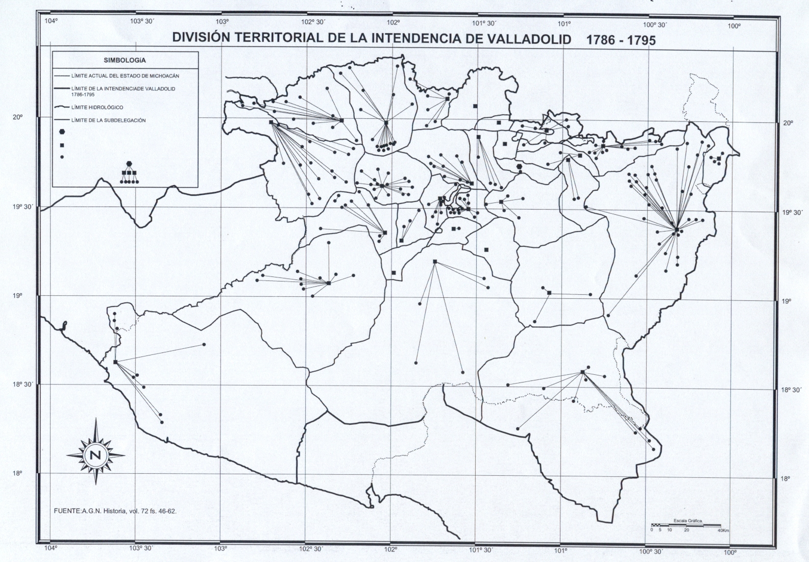
Atlas Geohistórico de la División Territorial de Michoacán: De la Intendencia al Estado (1786-1935) Guillermo Vargas Uribe Centro de Investigaciones en Geografía Ambiental Escuela Nacional de Estudios Superiores Universidad Nacional Autónoma de México Facultad de Economía “Vasco de Quiroga” Universidad Michoacana de San Nicolás de Hidalgo

Slide 2
Mapa 1
La Intendencia de Valladolid de Michoacán (1786-1795)
Jerarquía de localidades

Slide 3
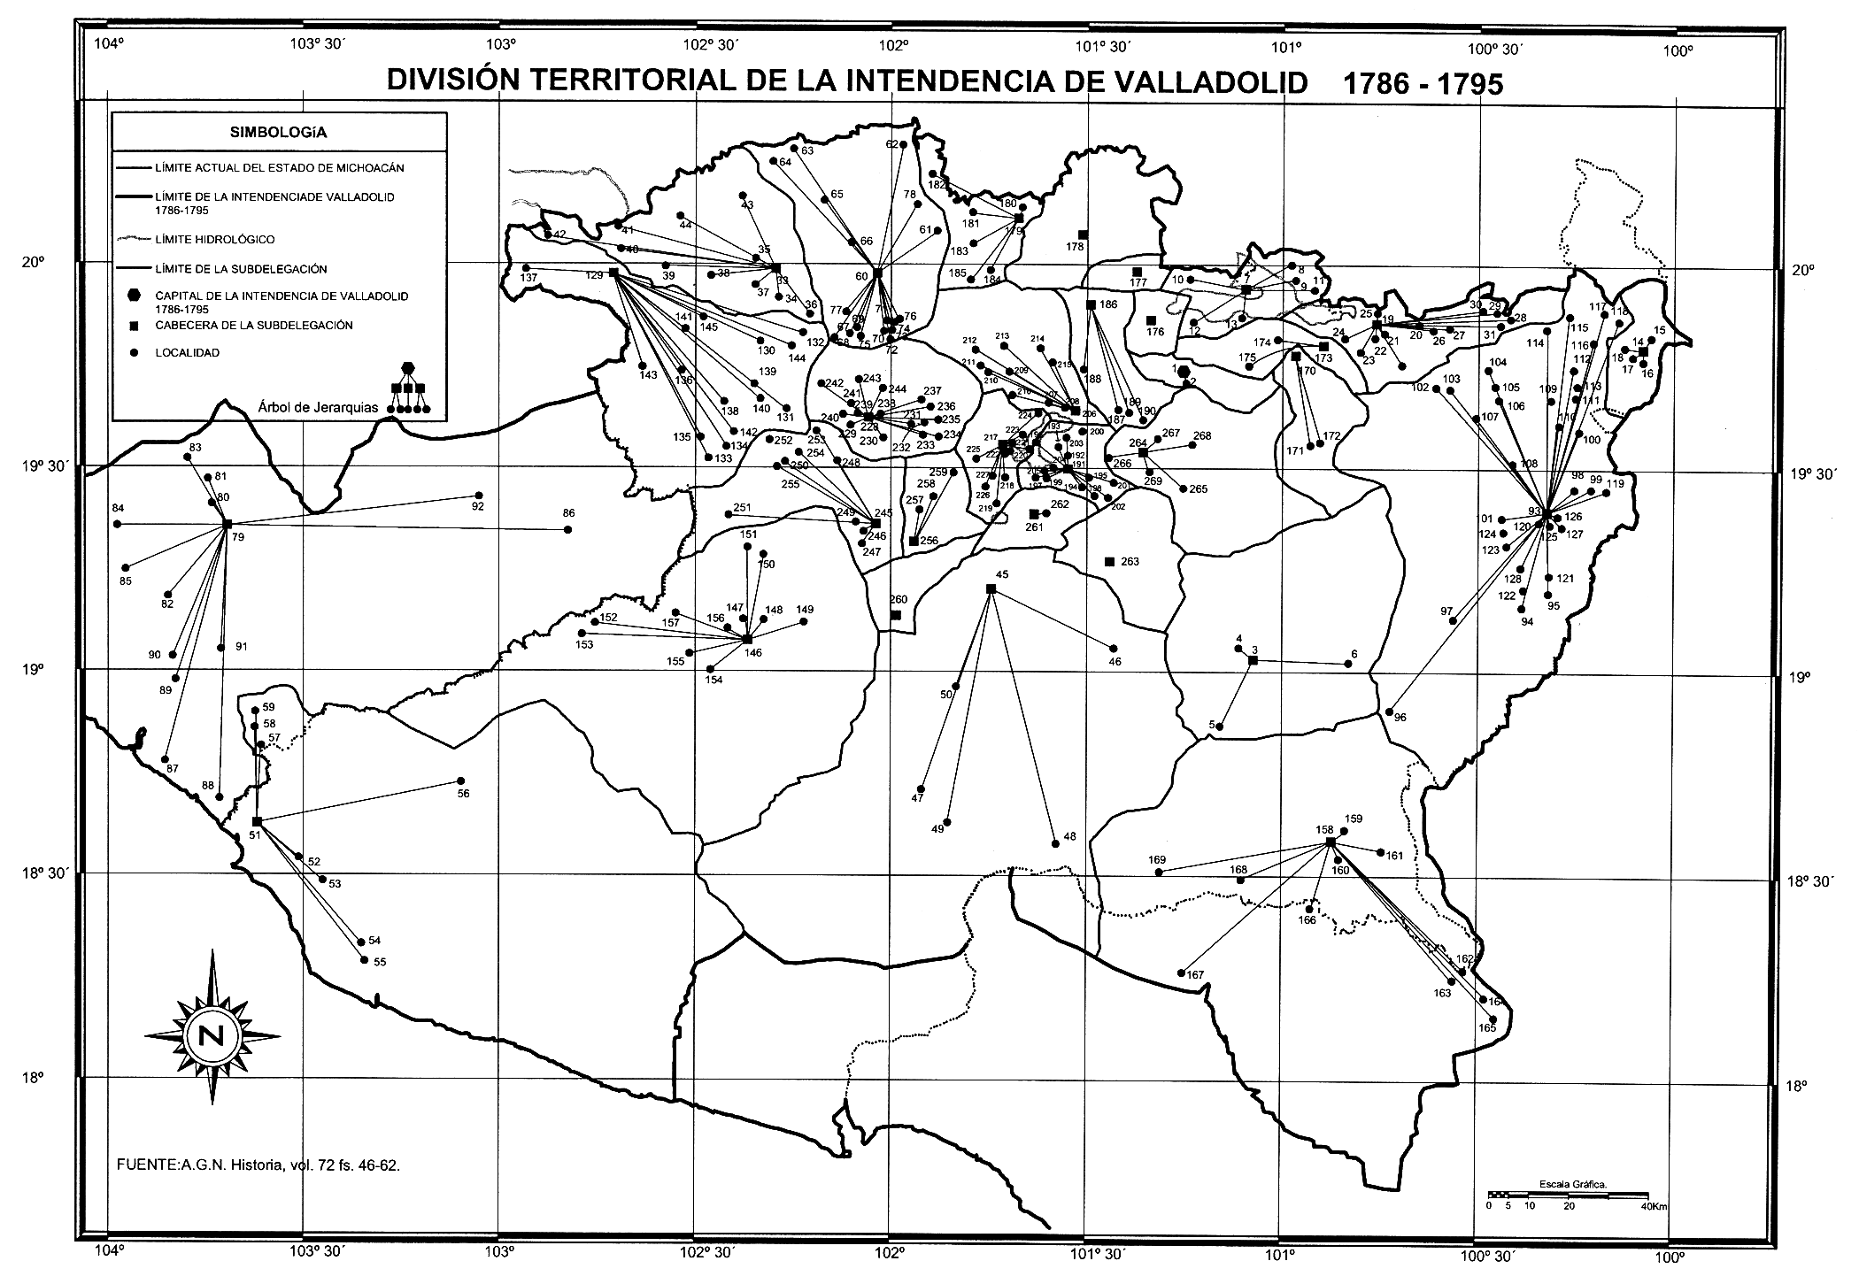

Slide 4
Mapa 2
La Intendencia de Valladolid de Michoacán (1786-1795)
Toponimia de las subdelegaciones

Slide 6
Mapa 3
La Intendencia de Valladolid de Michoacán (1795-1821)
Jerarquía de localidades

Slide 7
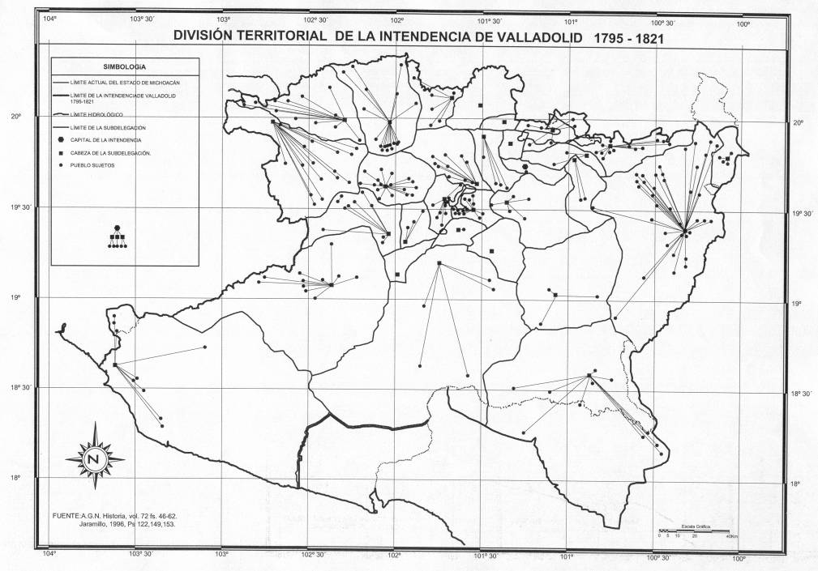

Slide 8
Mapa 4
La Intendencia de Valladolid de Michoacán (1795-1821)
Toponimia de las subdelegaciones

Slide 9
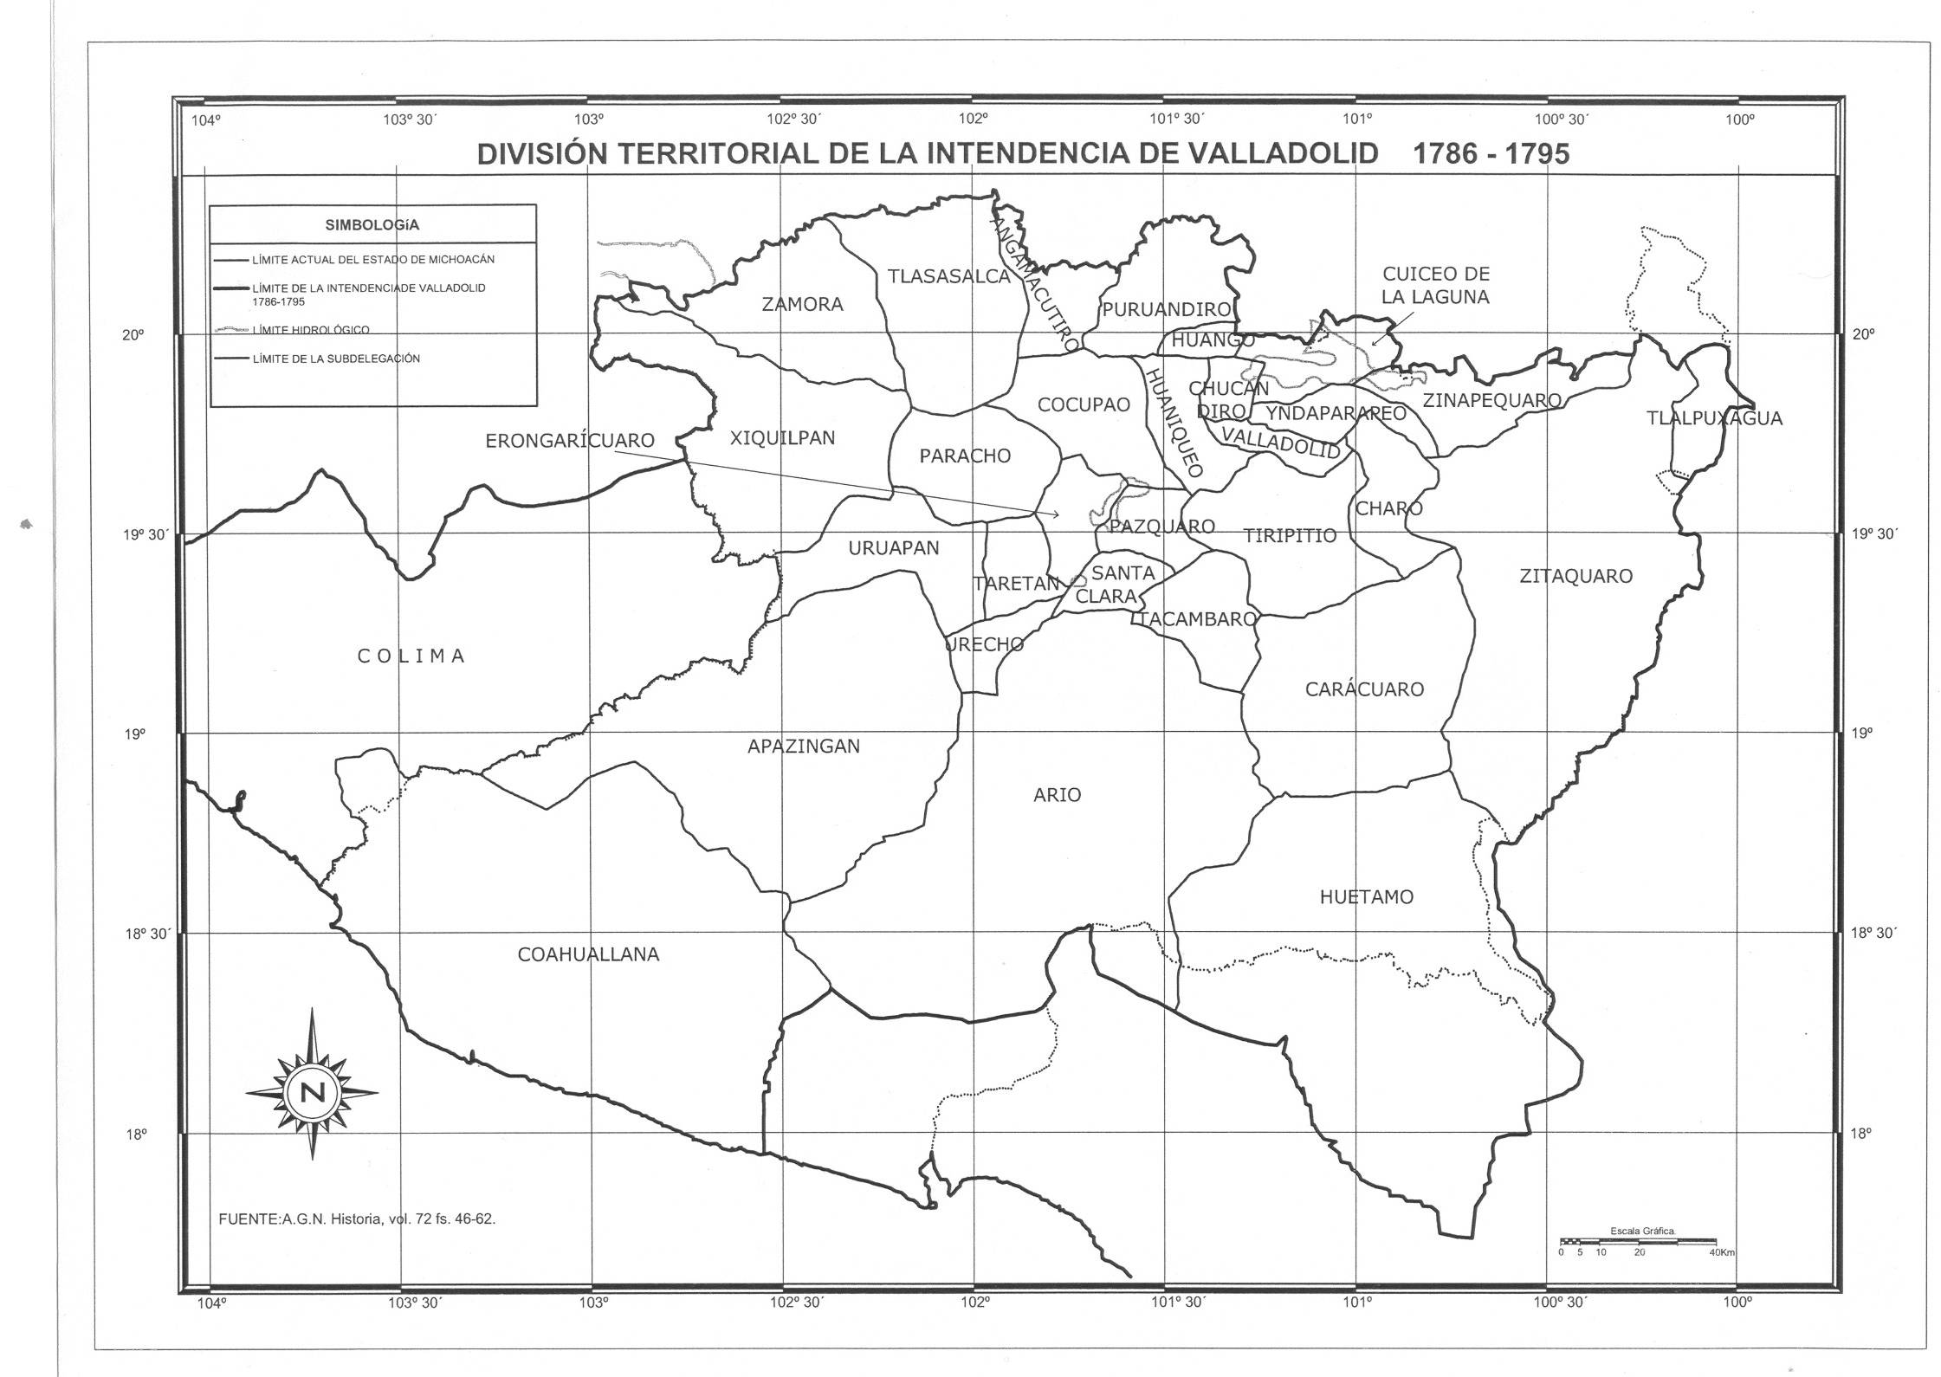

Slide 10
Mapa 5
La Provincia de Michoacán (1822-1824)
Toponimia de los departamentos y partidos

Slide 12
Mapa 6
El Estado de Michoacán (III-1825-III-1828)
Toponimia de los departamentos y partidos

Slide 13
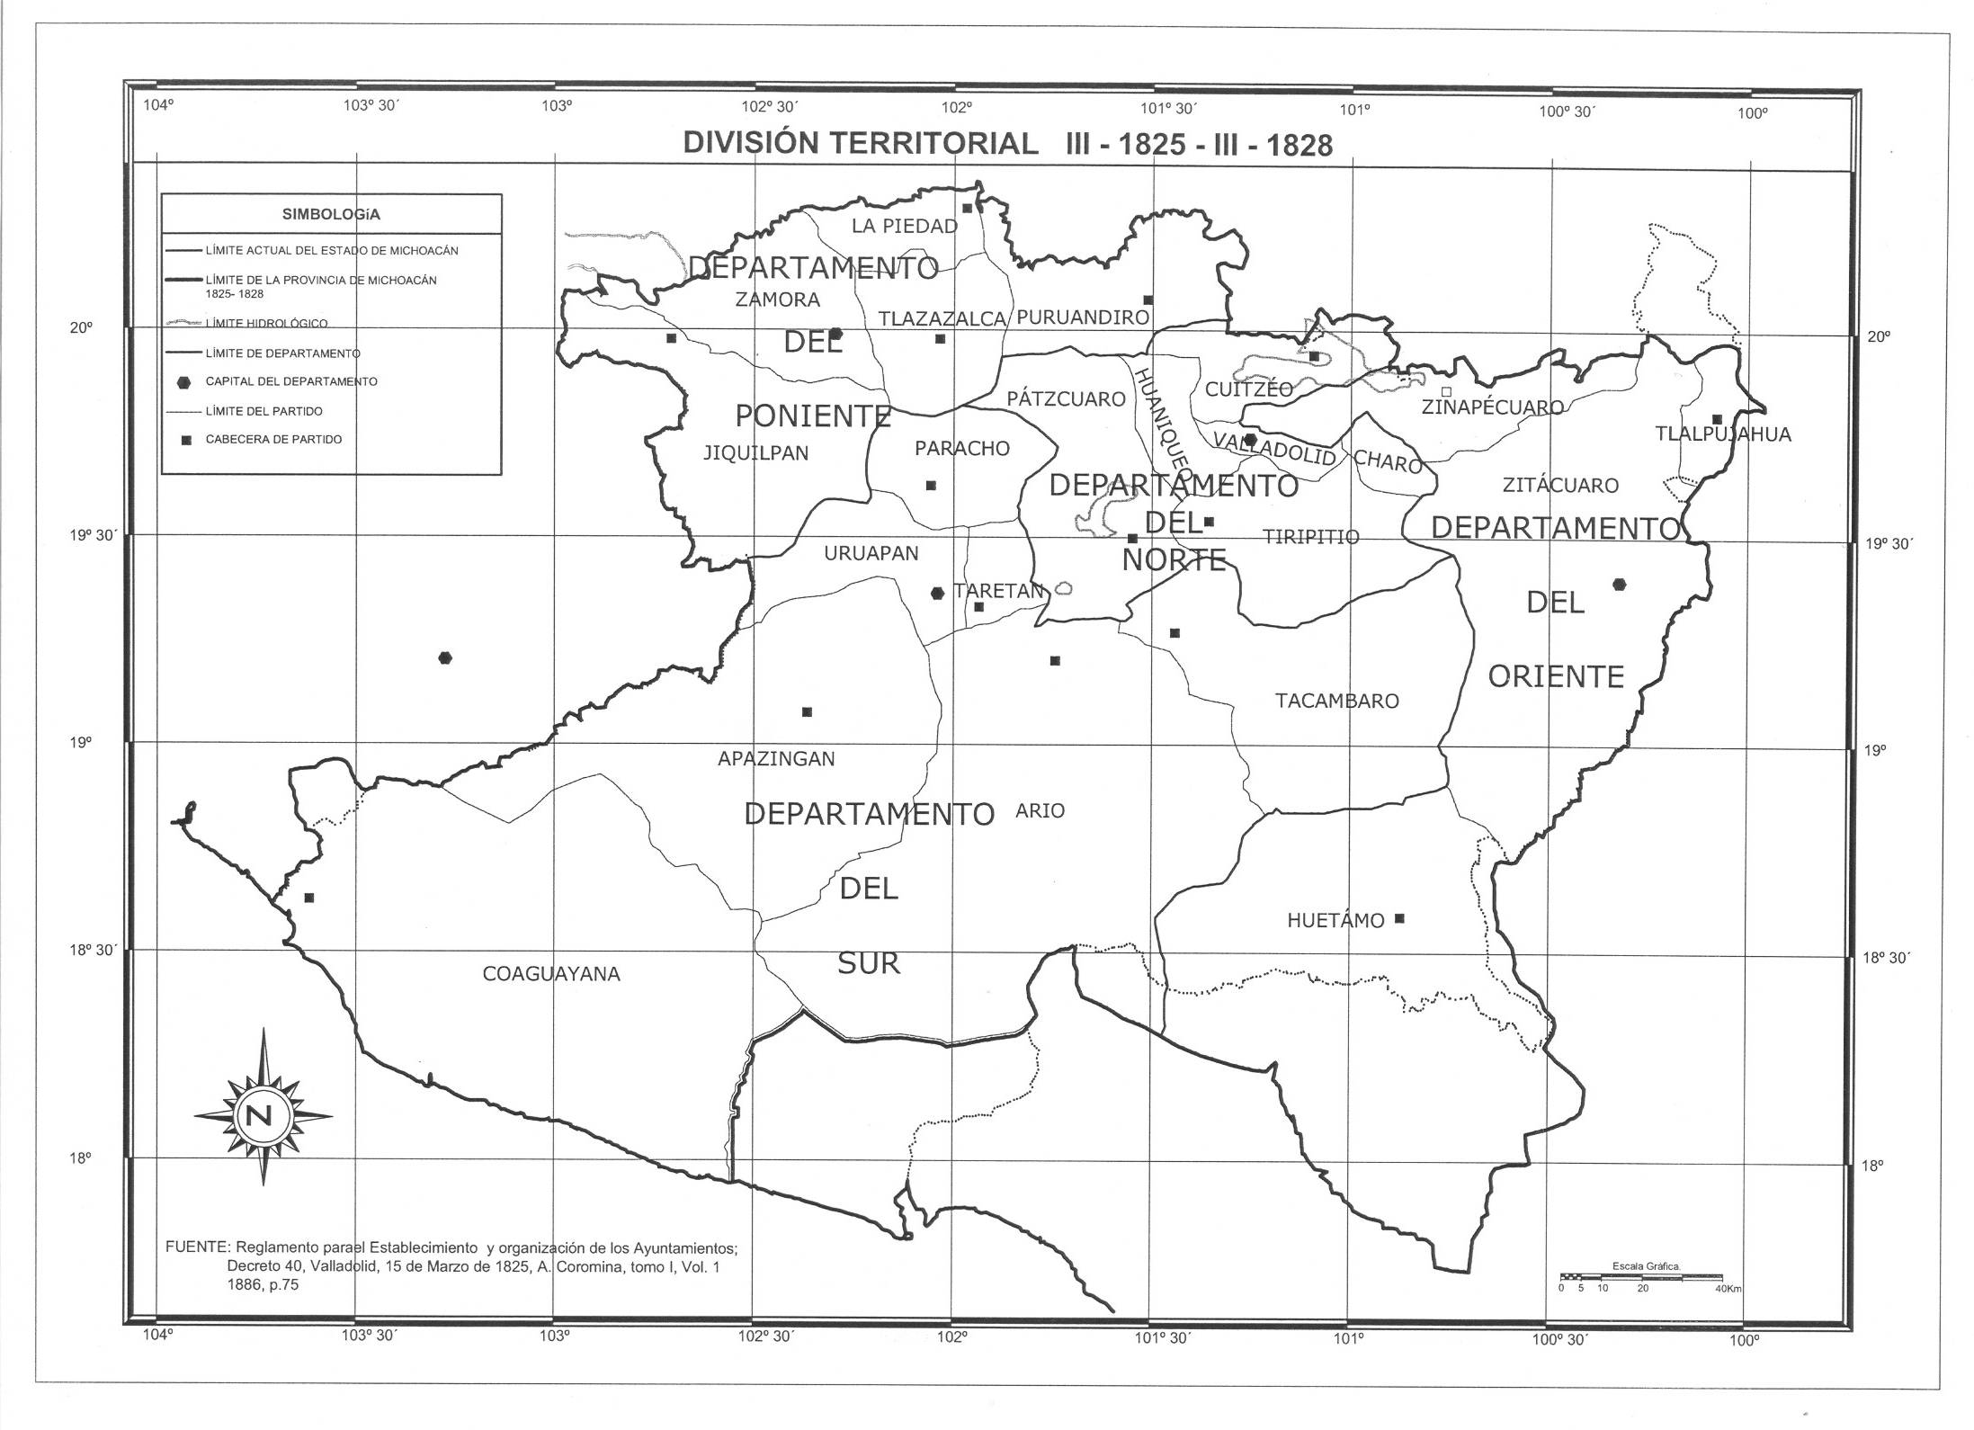

Slide 14
Mapa 7
El Estado de Michoacán (III-1828-X-1829)
Toponimia de los departamentos y partidos

Slide 15
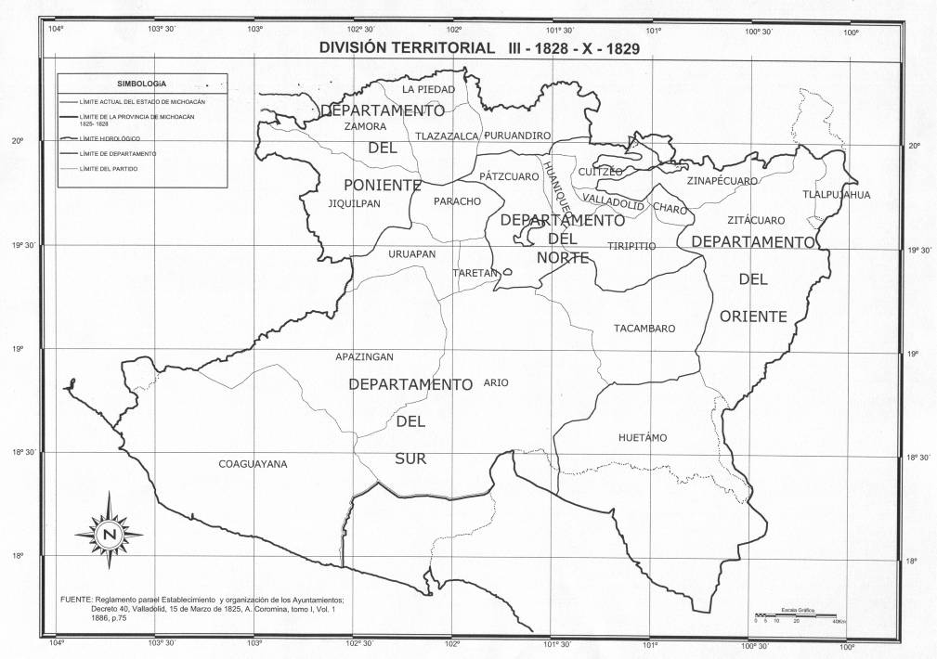

Slide 16
Mapa 8
El Estado de Michoacán (XII-1831-III-1837)
Toponimia de los departamentos, partidos y municipalidades

Slide 17
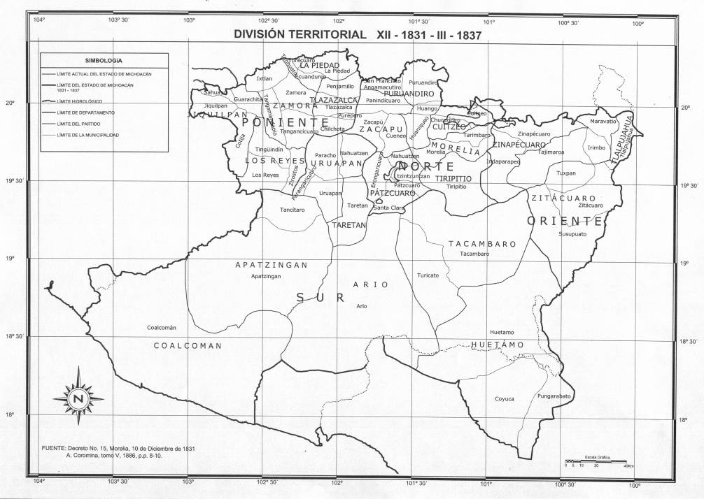

Slide 18
Mapa 9
El Departamento de Michoacán (III-1837-VII-1839)
Jerarquía de localidades

Slide 19
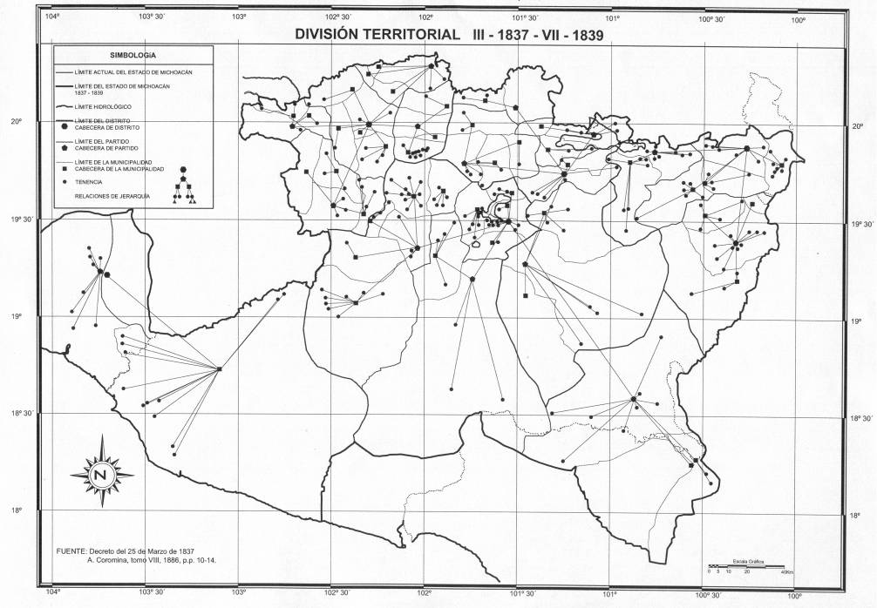

Slide 20
Mapa 10
El Departamento de Michoacán (III-1837-VII-1839)
Toponimia de los distritos, partidos y municipalidades

Slide 21
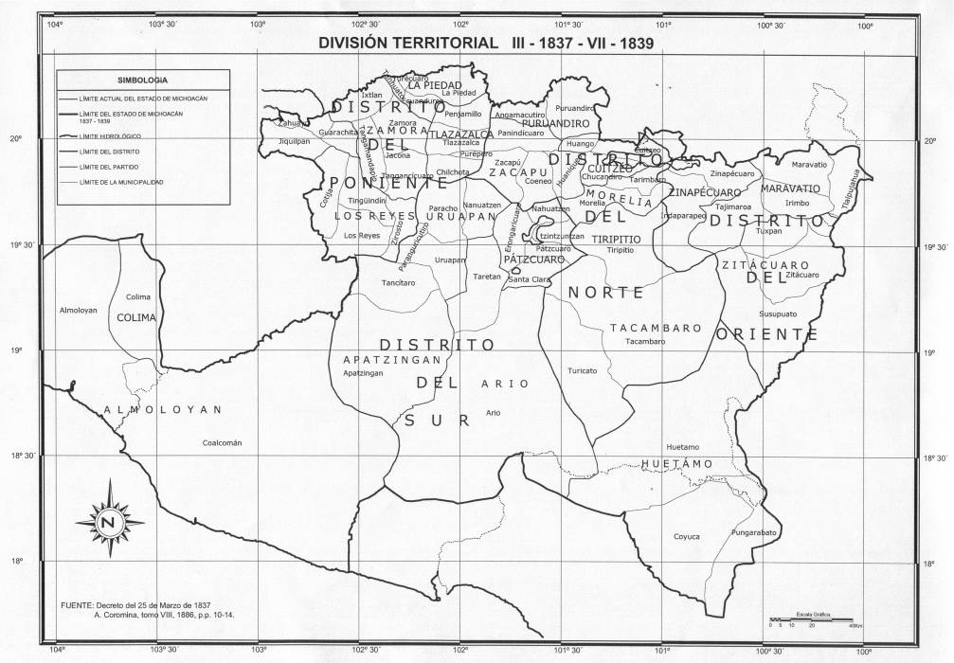

Slide 22
Mapa 11
El Estado de Michoacán (VIII-1846-VII-1849)
Jerarquía de localidades

Slide 23
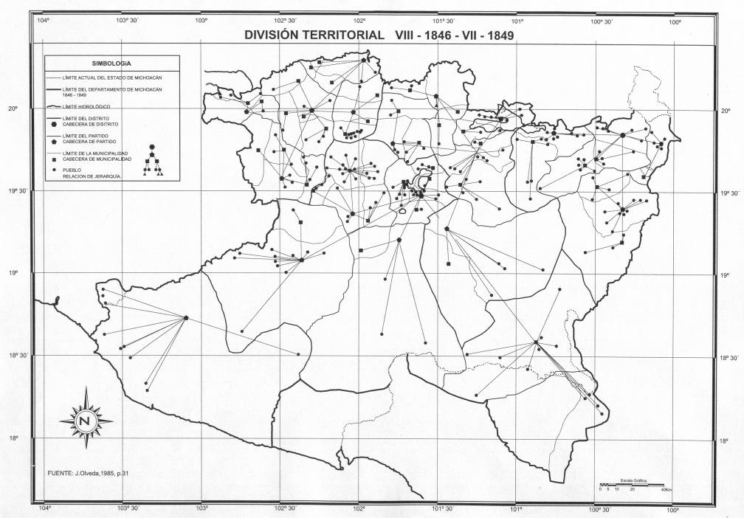

Slide 24
Mapa 12
El Estado de Michoacán (VIII-1846-VII-1849)
Toponimia de los distritos, partidos y municipalidades

Slide 25
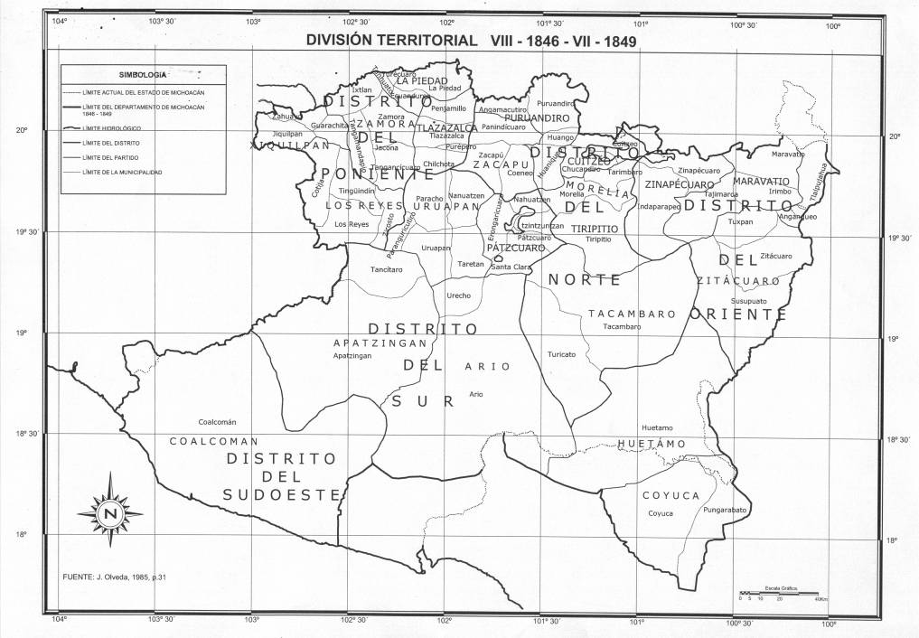

Slide 26
Mapa 13
El Estado de Michoacán (VII-1849-VIII-1851)
Jerarquía de localidades

Slide 27
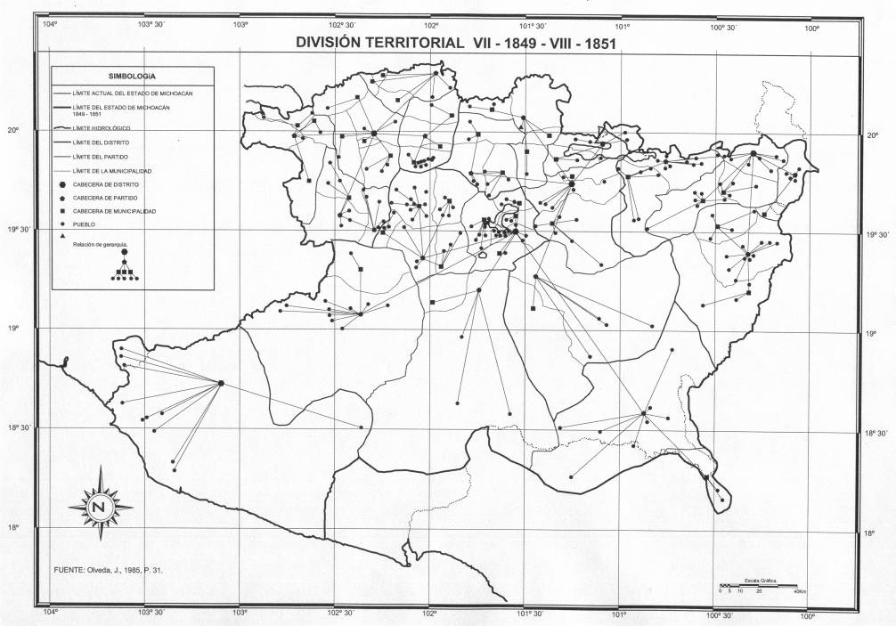

Slide 28
Mapa 14
El Estado de Michoacán (VIII-1849-II-1851)
Toponimia de los distritos, partidos y municipalidades

Slide 29
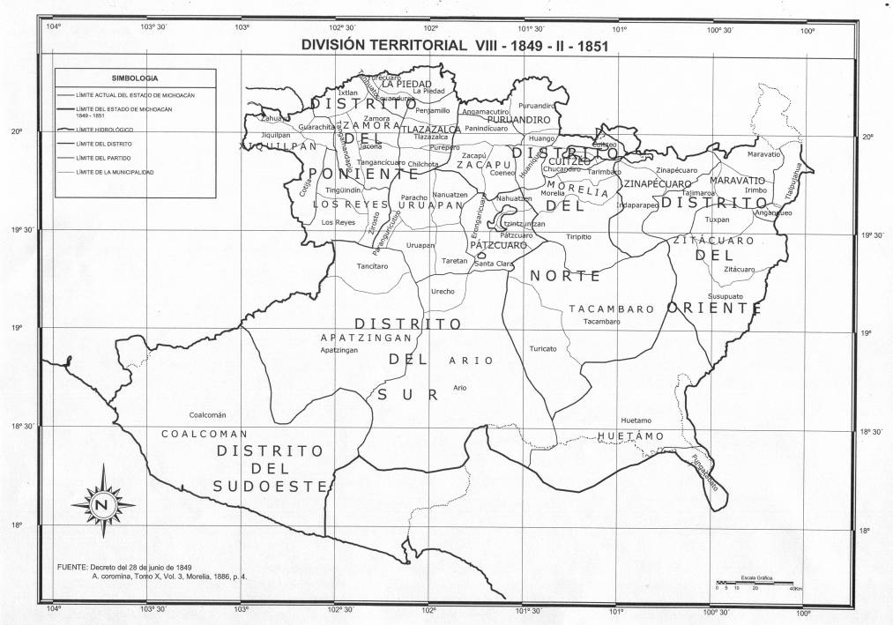

Slide 30
Mapa 15
El Estado de Michoacán (IV-VII-1857)
Toponimia de los departamentos, partidos y municipalidades

Slide 31
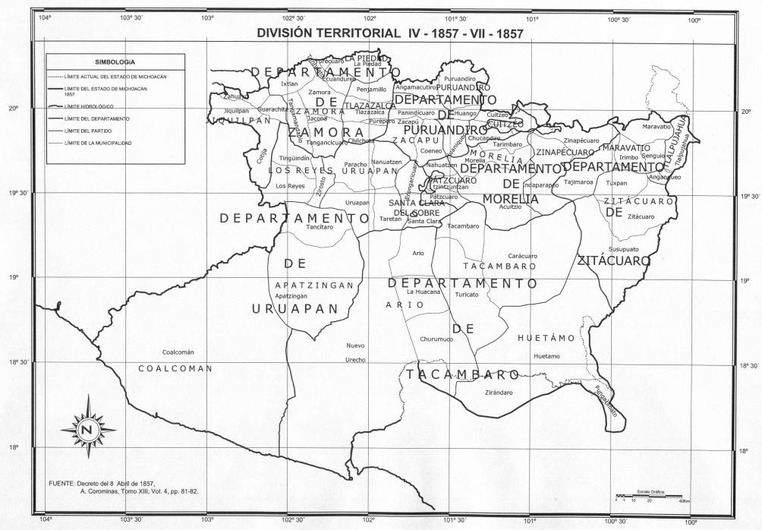

Slide 32
Mapa 16
El Estado de Michoacán (VII-XII-1857)
Jerarquía de localidades

Slide 33
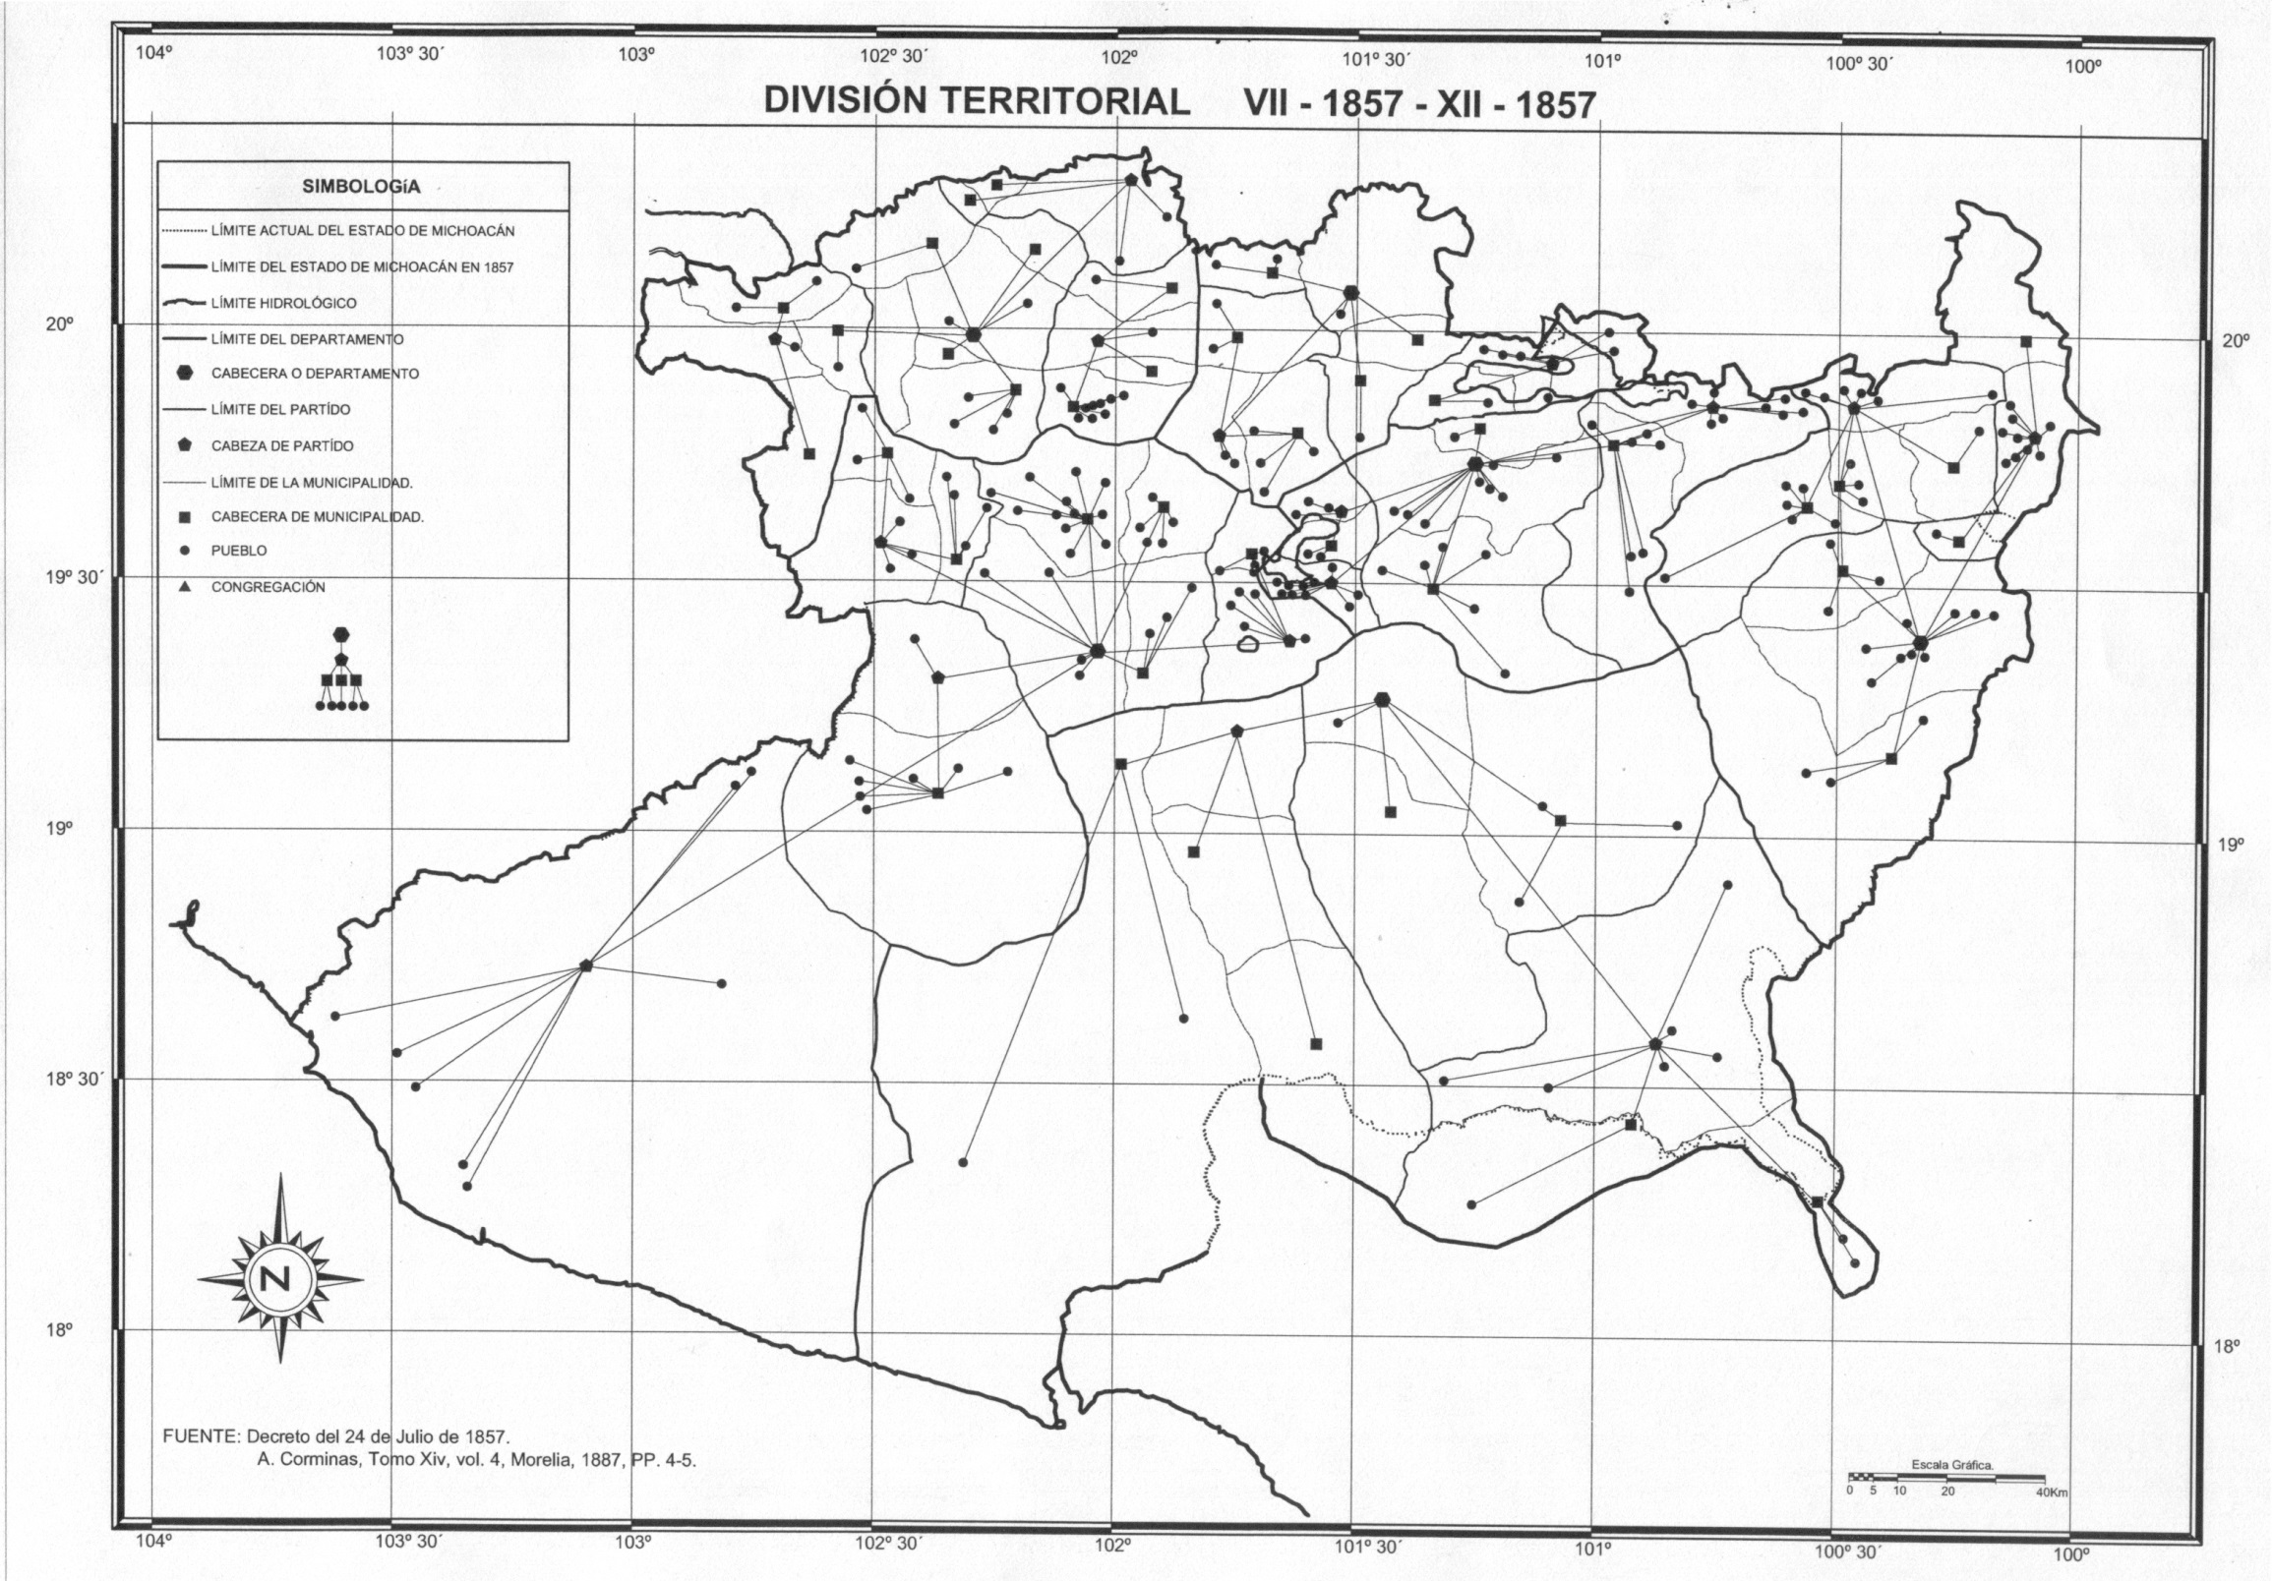

Slide 34
Mapa 17
El Estado de Michoacán (XI-1861-IX-1863)
Jerarquía de localidades

Slide 35
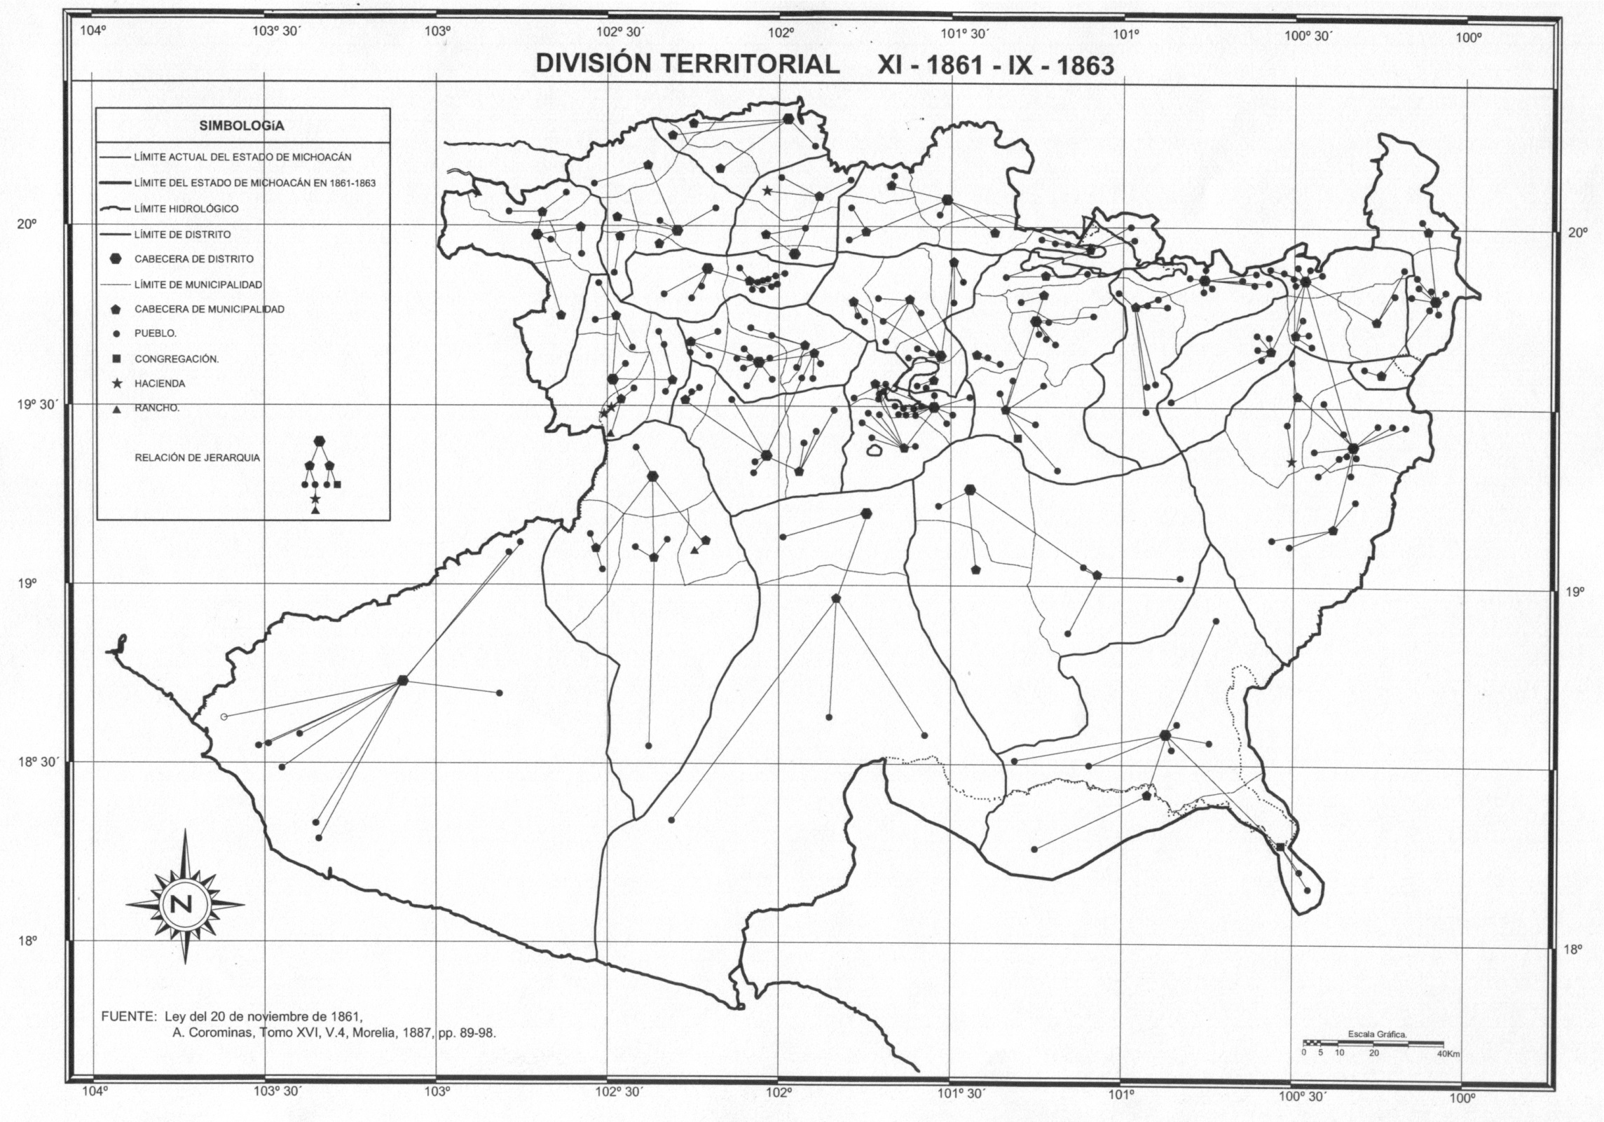

Slide 36
Mapa 18
El Estado de Michoacán (XI-1861-IX-1863)
Toponimia de los distritos y municipalidades

Slide 37
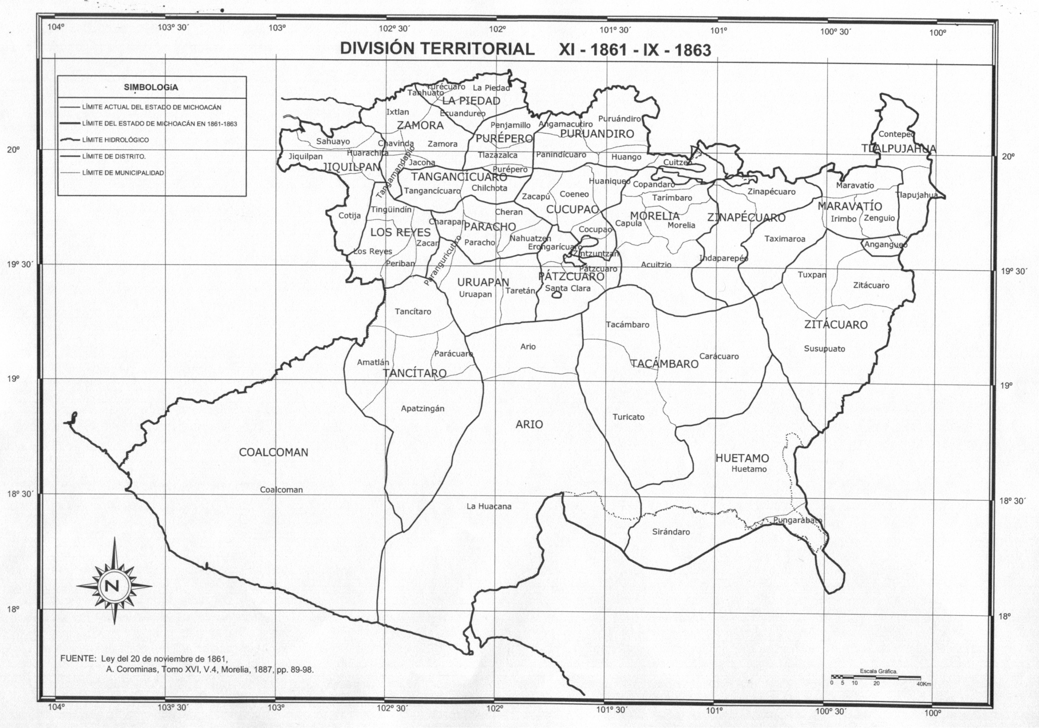

Slide 38
Mapa 19
Los departamentos de la intervención francesa (1865-1867)

Slide 39
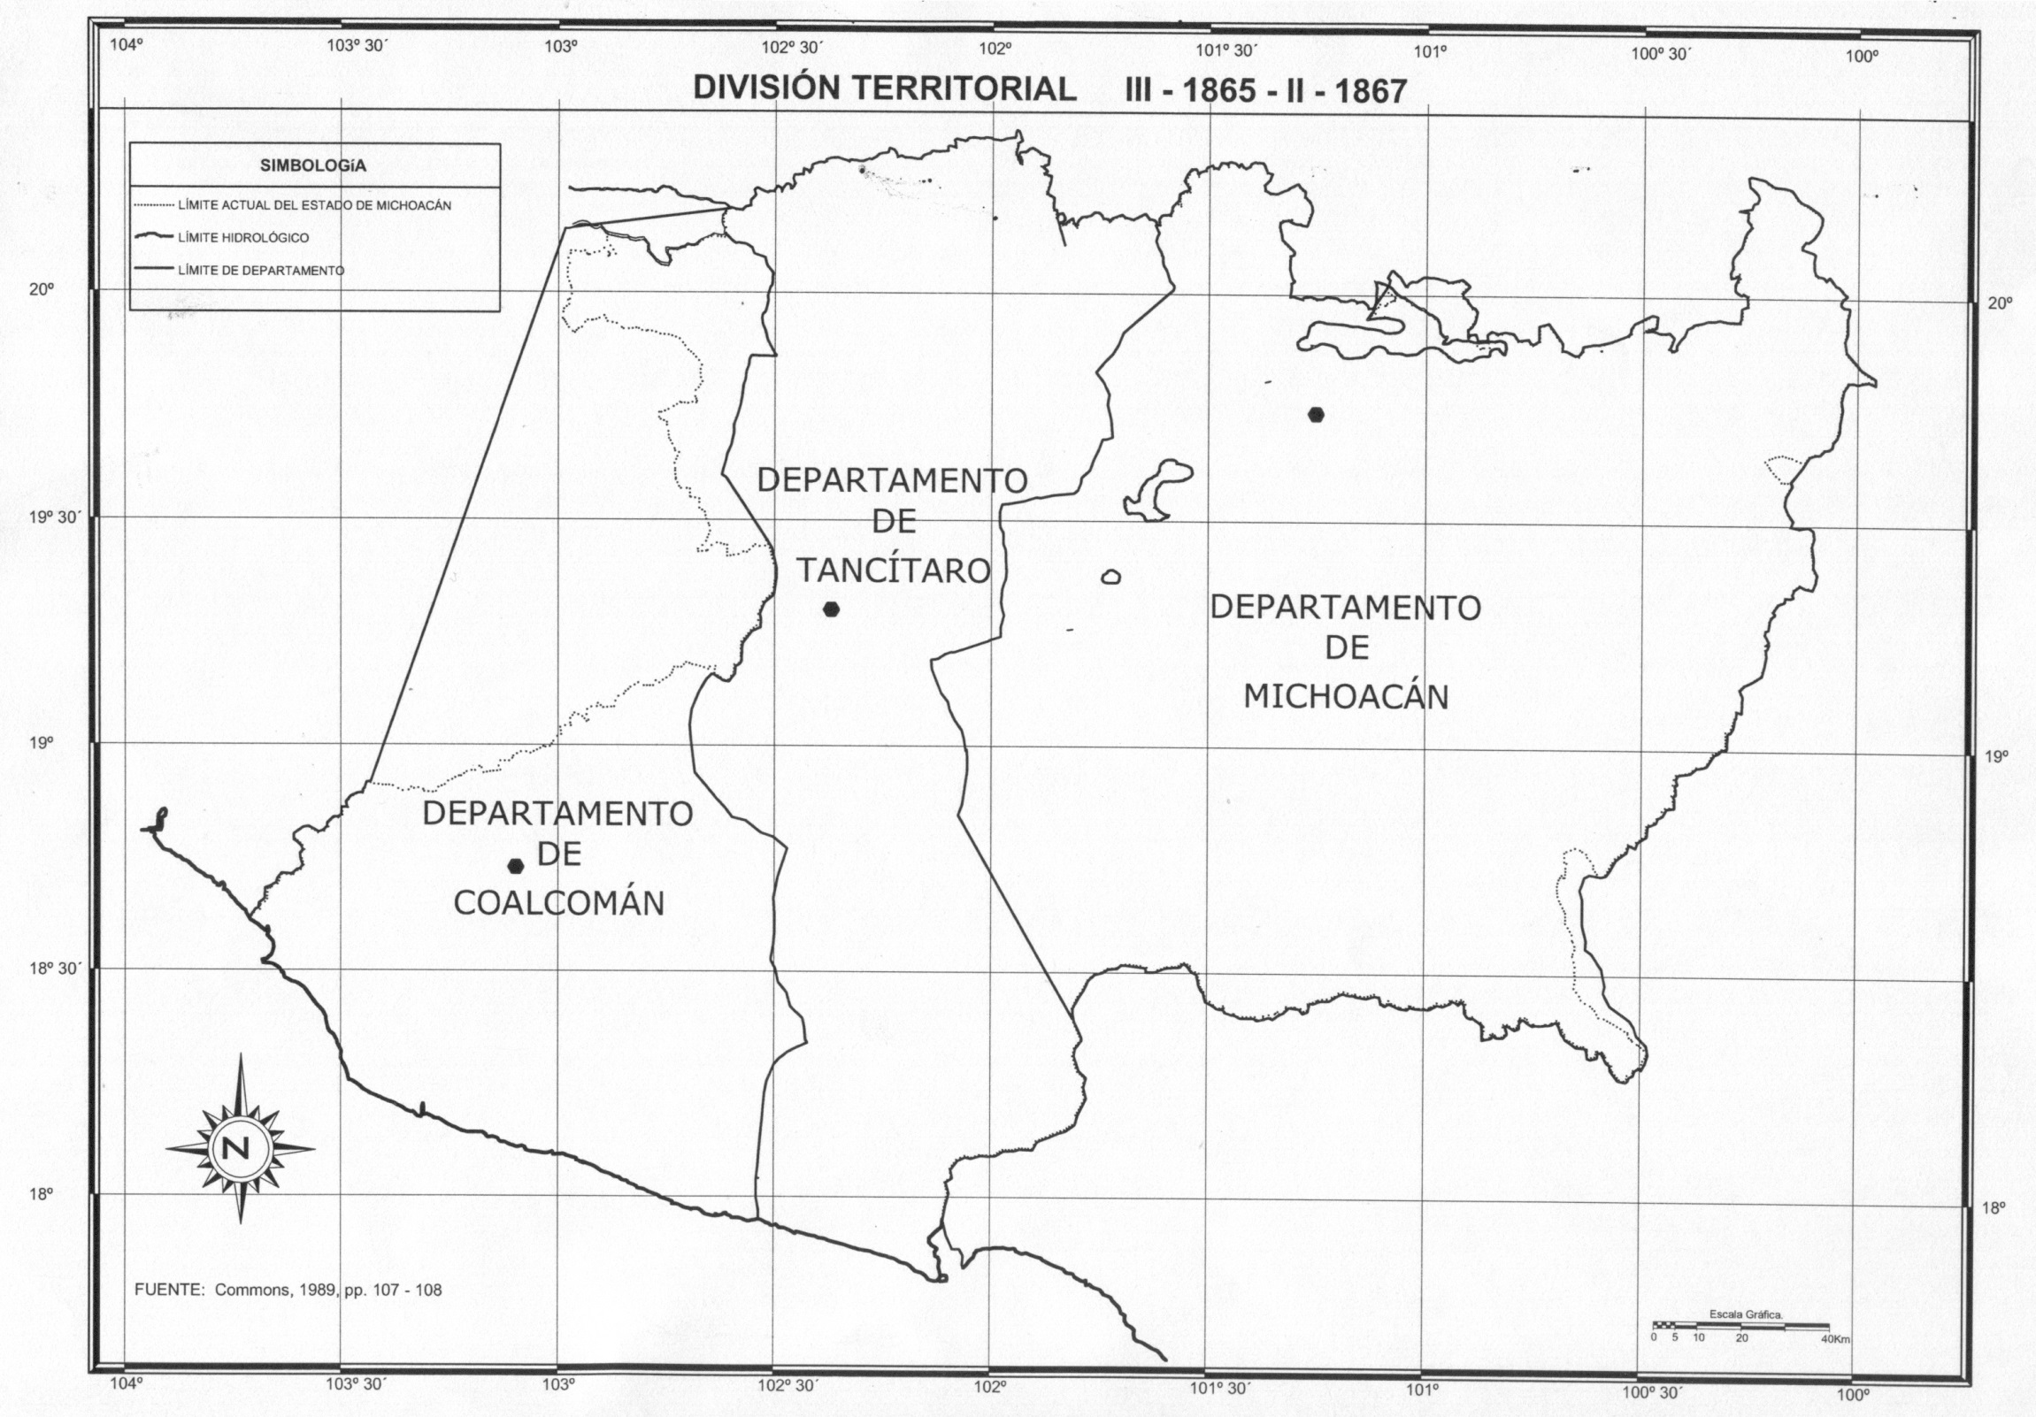

Slide 40
Mapa 20
El Estado de Michoacán (IV-1868
-V-1874)
Jerarquía de localidades

Slide 41
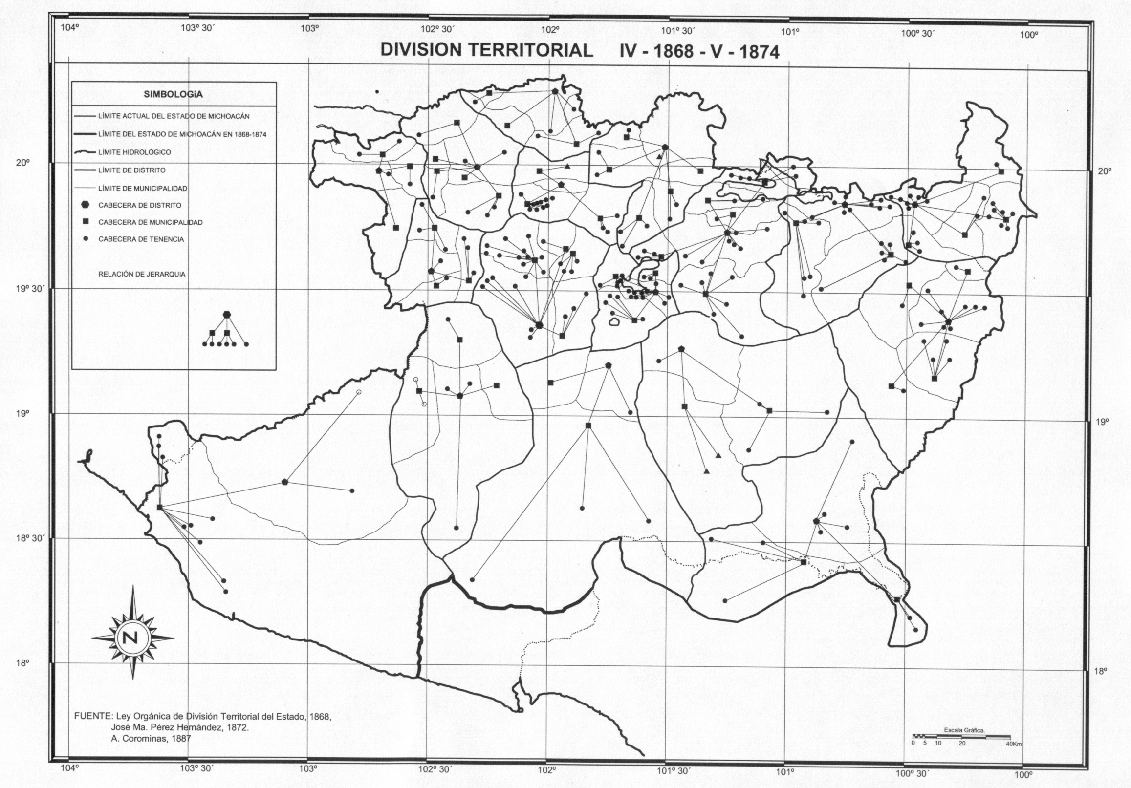

Slide 42
Mapa 21
El Estado de Michoacán (IV-1868
-V-1874)
Toponimia de los distritos y municipalidades

Slide 43
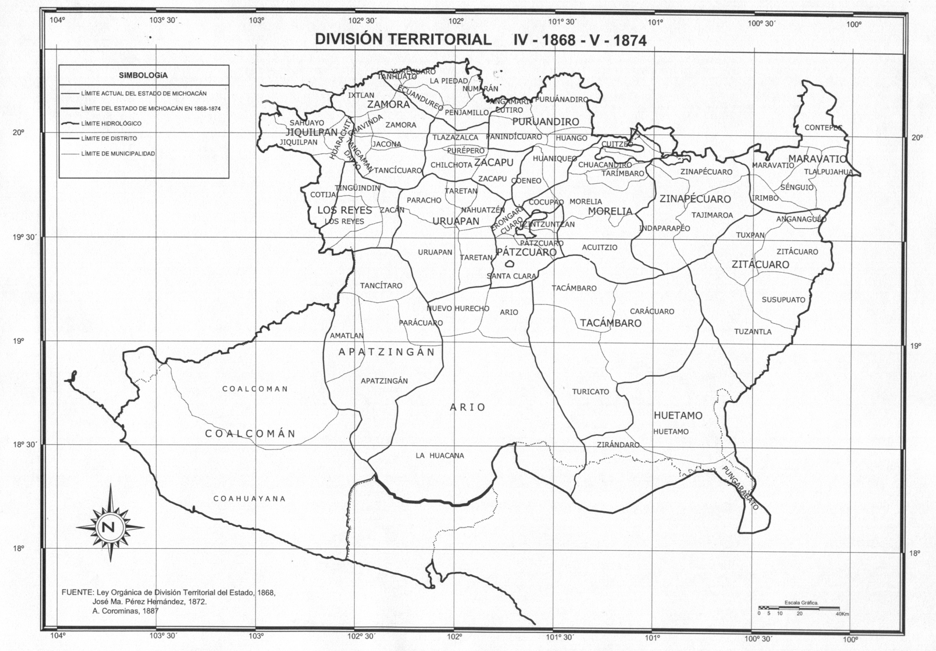

Slide 44
Mapa 22
El Estado de Michoacán (V-VI-1877)
Jerarquía de localidades

Slide 45
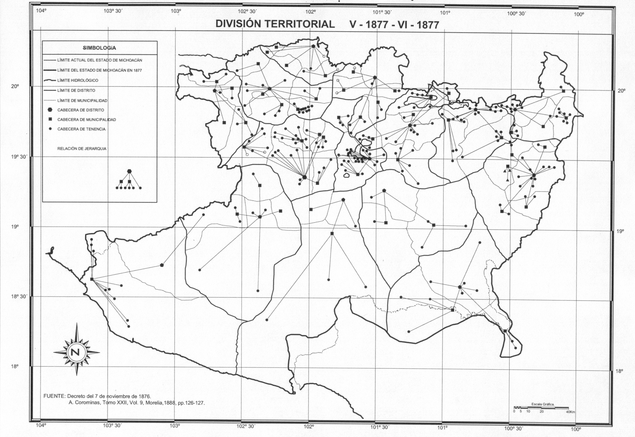

Slide 46
Mapa 23
El Estado de Michoacán (V-VI-1877)
Toponimia de los distritos y municipalidades

Slide 47
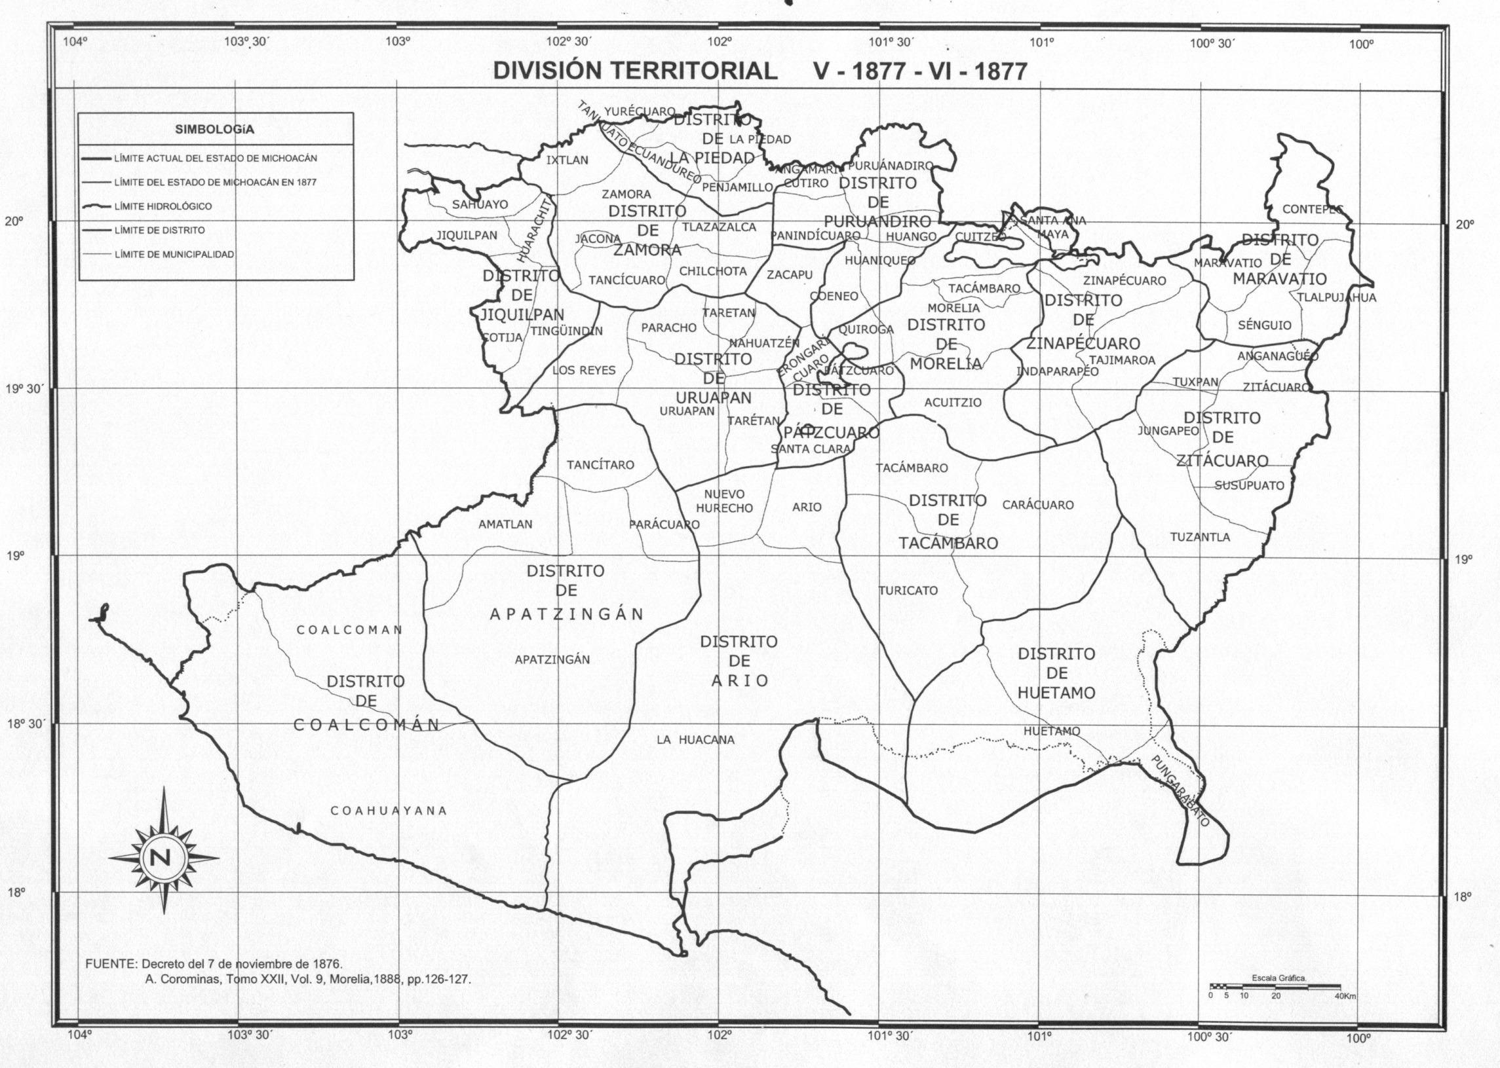

Slide 48
Mapa 24
El Estado de Michoacán (1901)
Toponimia de los distritos y municipalidades

Slide 50
Mapa 25
El Estado de Michoacán (VIII-1904-III-1907)
Toponimia de los distritos y municipalidades

Slide 51
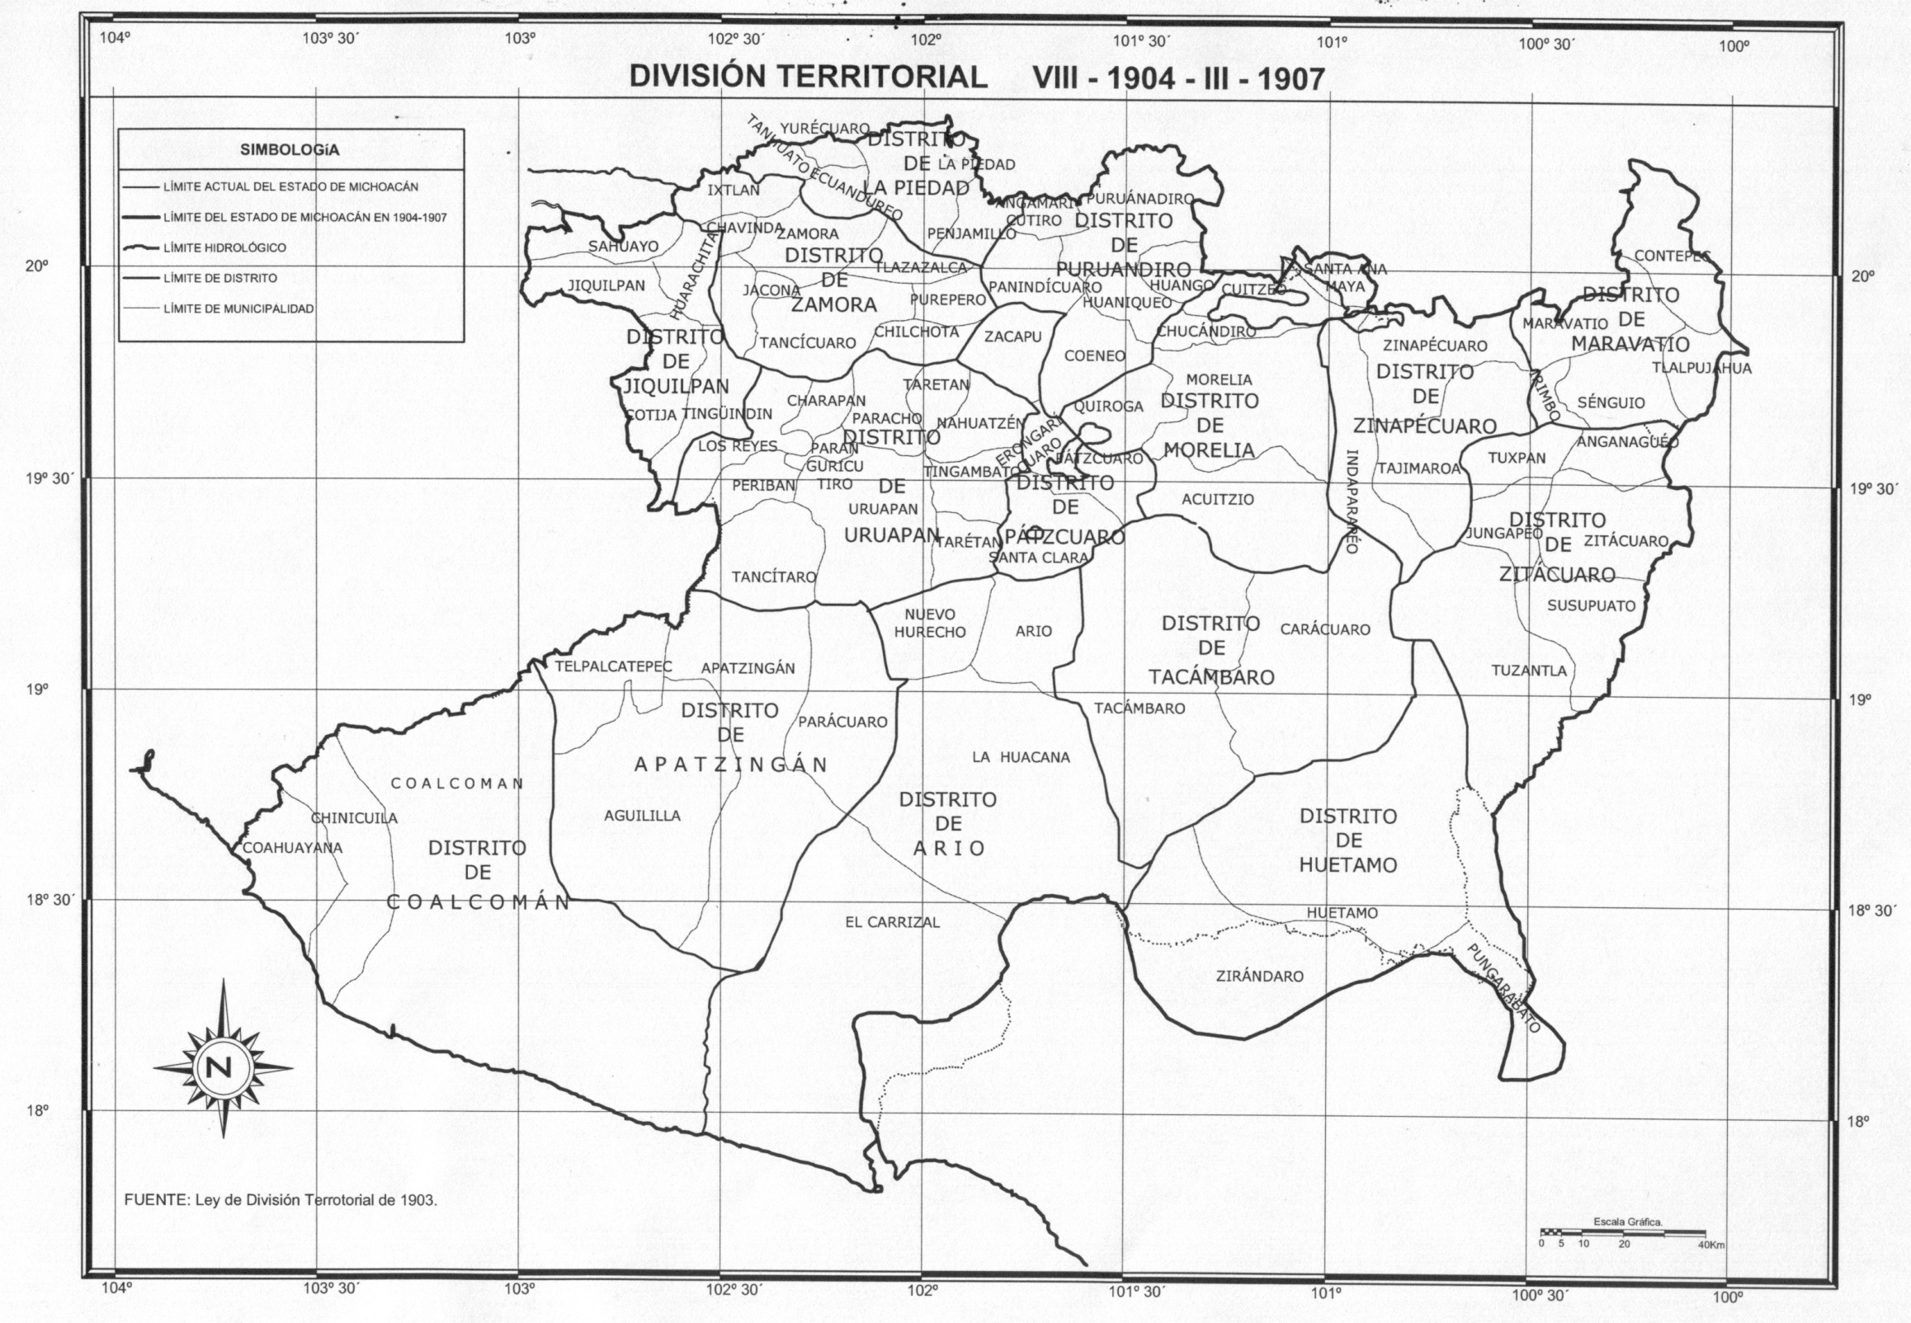

Slide 52
Mapa 26
El Estado de Michoacán (VII-1909-III-1914)
Jerarquía de localidades

Slide 53
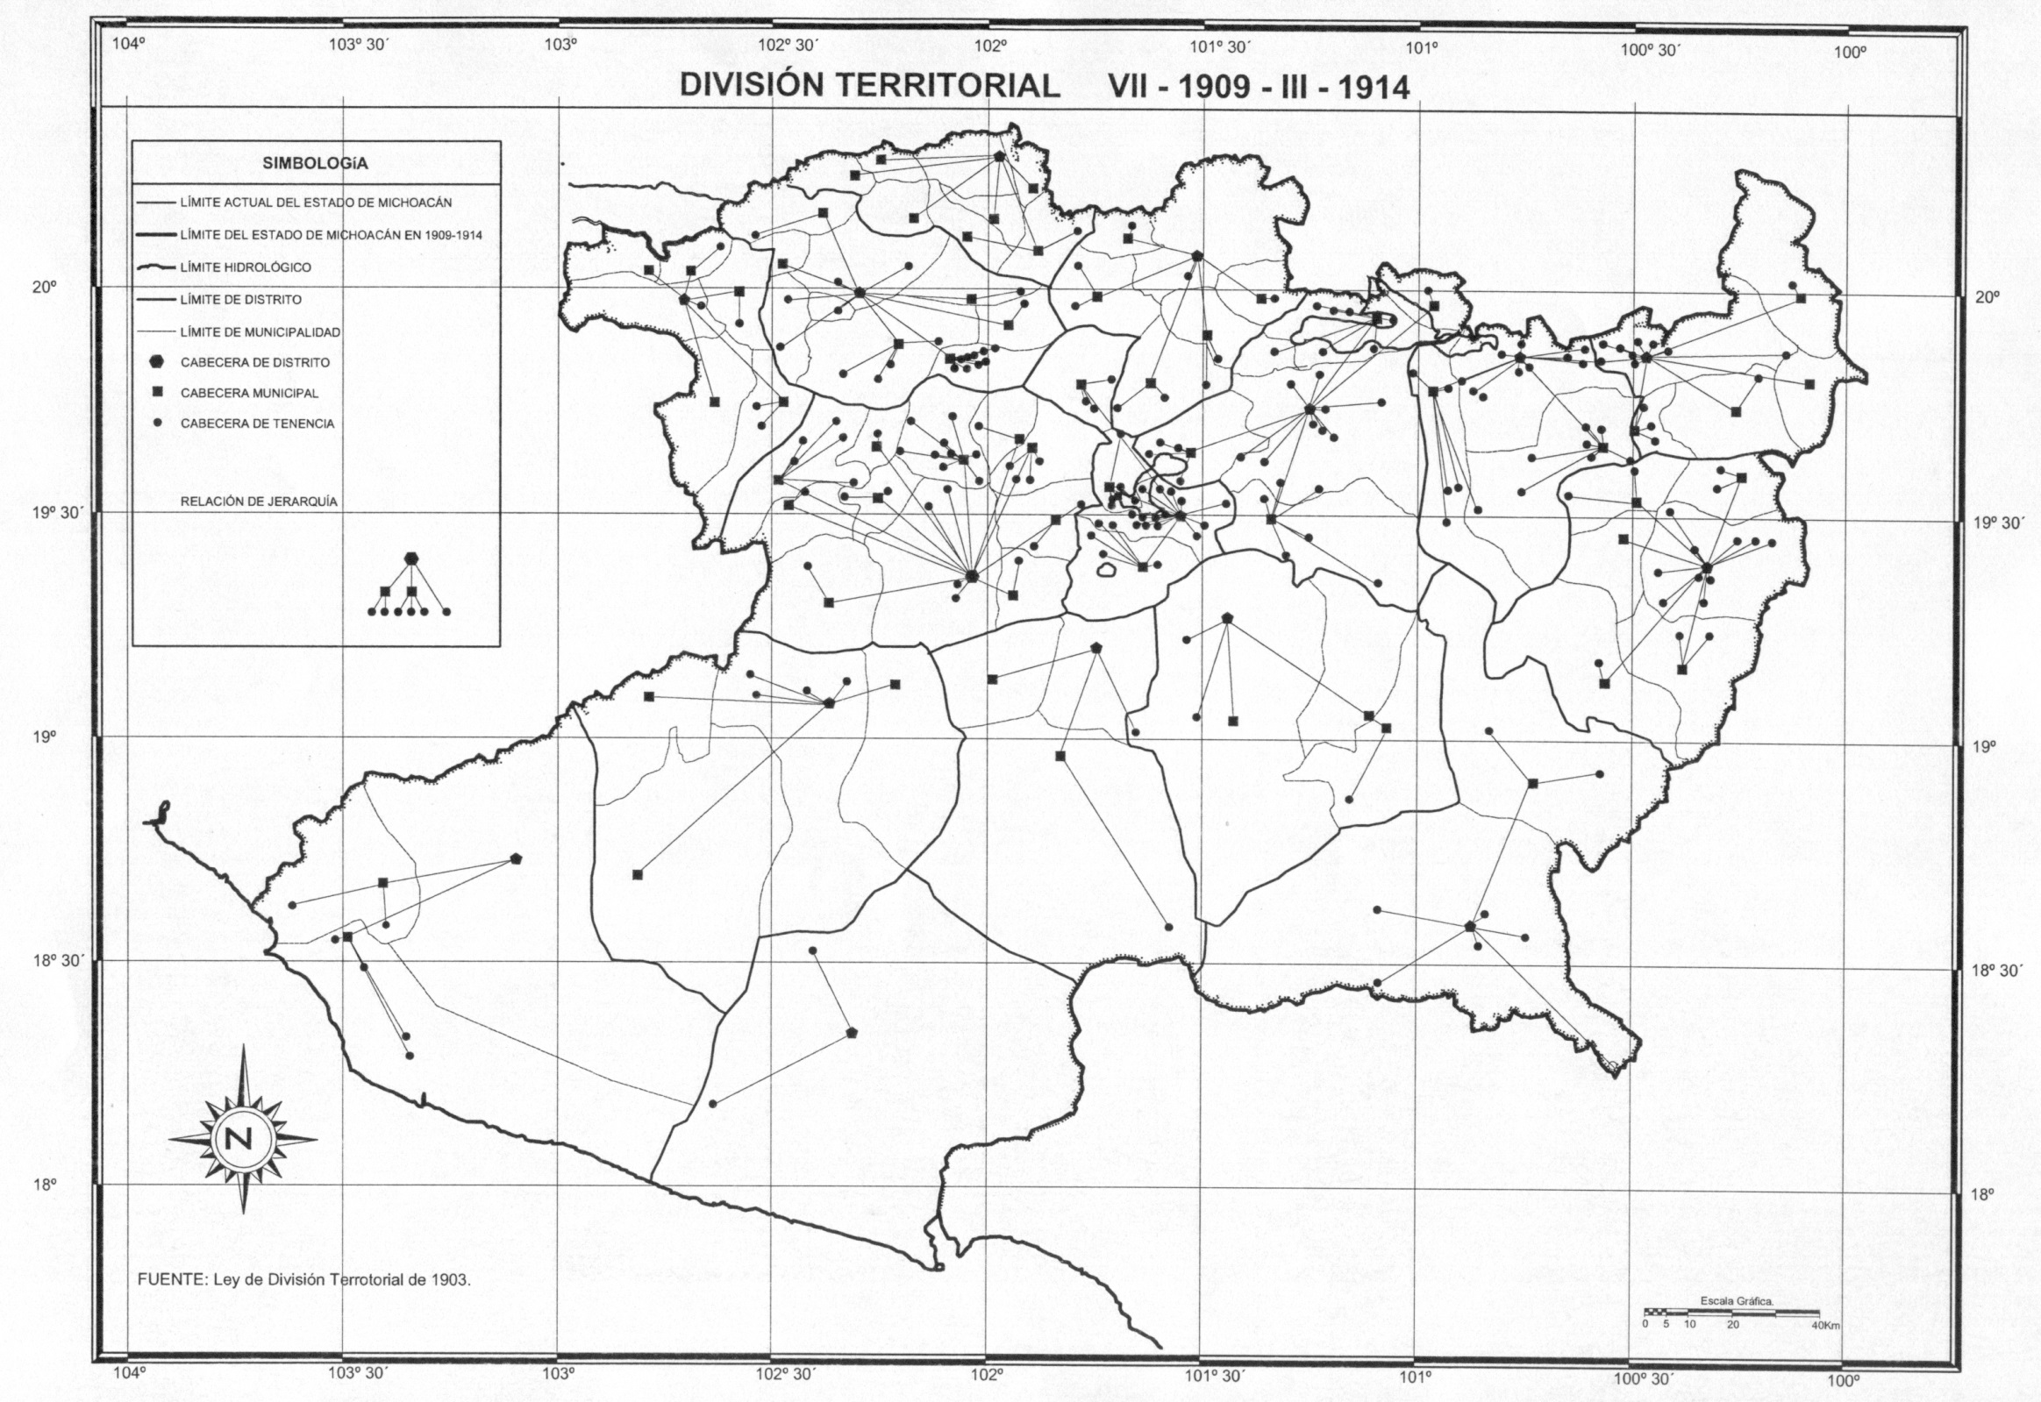

Slide 54
Mapa 27
El Estado de Michoacán (VII-1909-III-1914)
Toponimia de los distritos y municipalidades

Slide 55
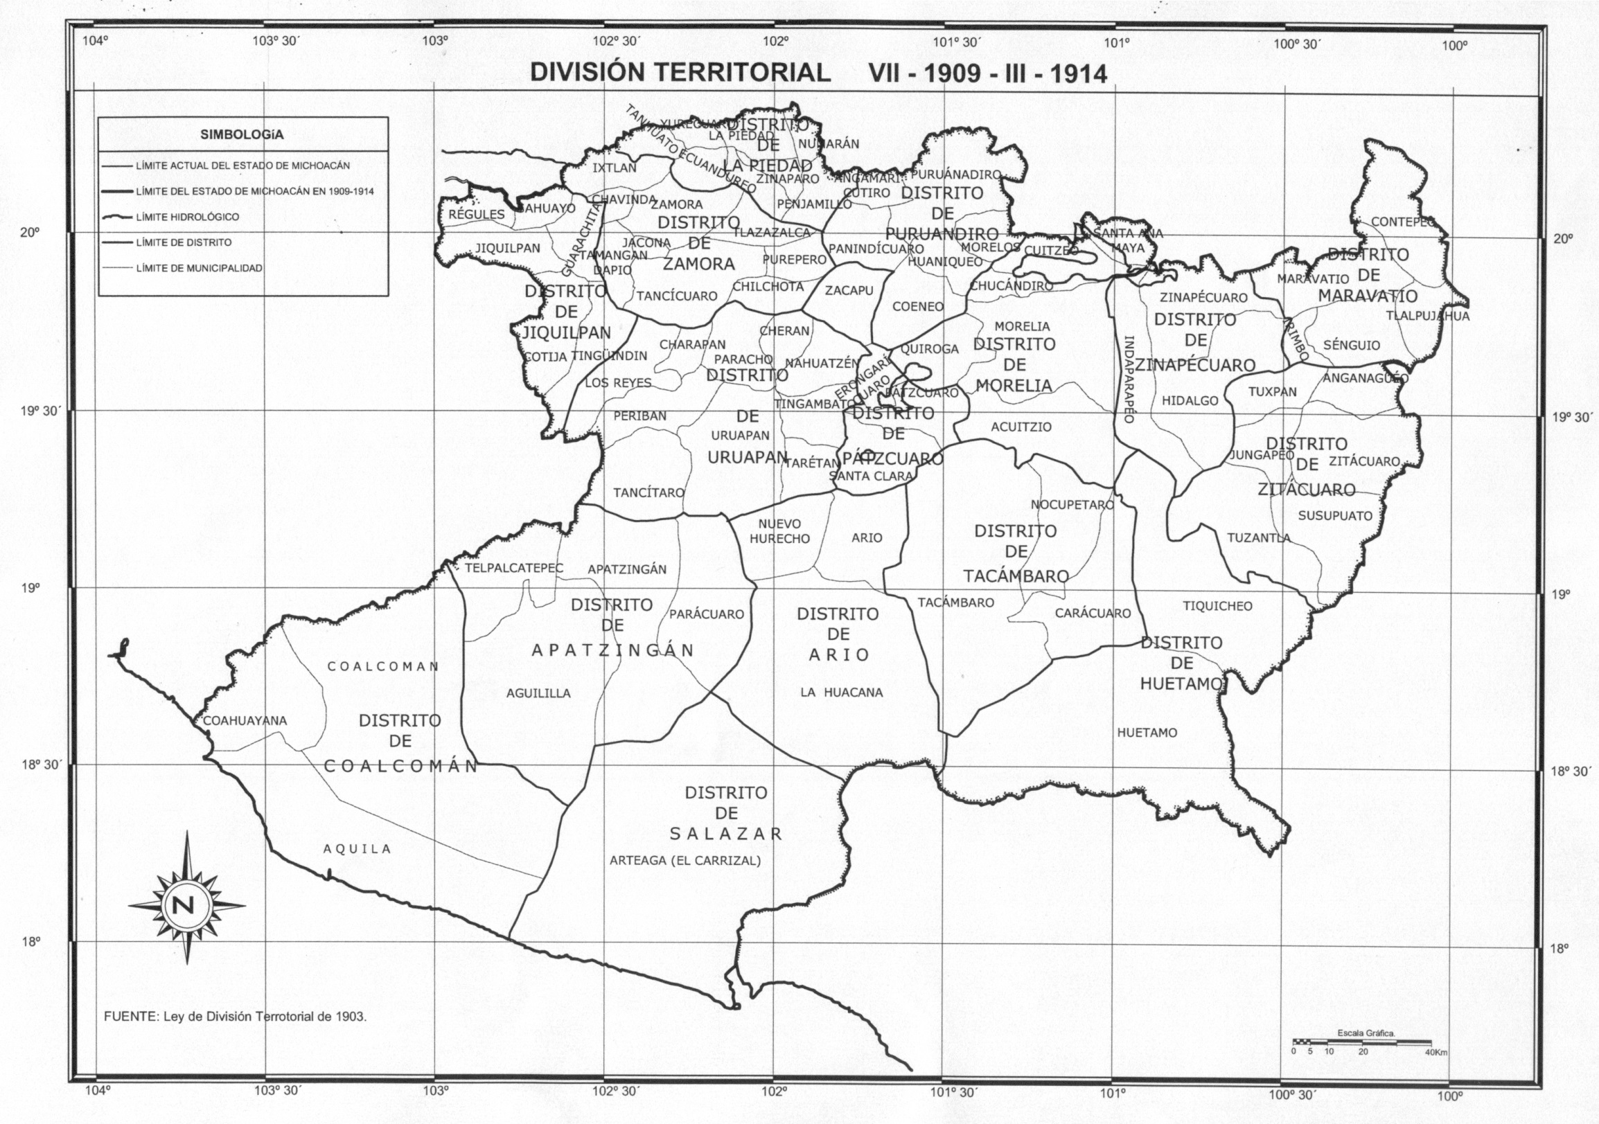

Slide 56
Mapa 28
El Estado de Michoacán (X-1914-II-1918)
Toponimia de los distritos y municipalidades

Slide 57
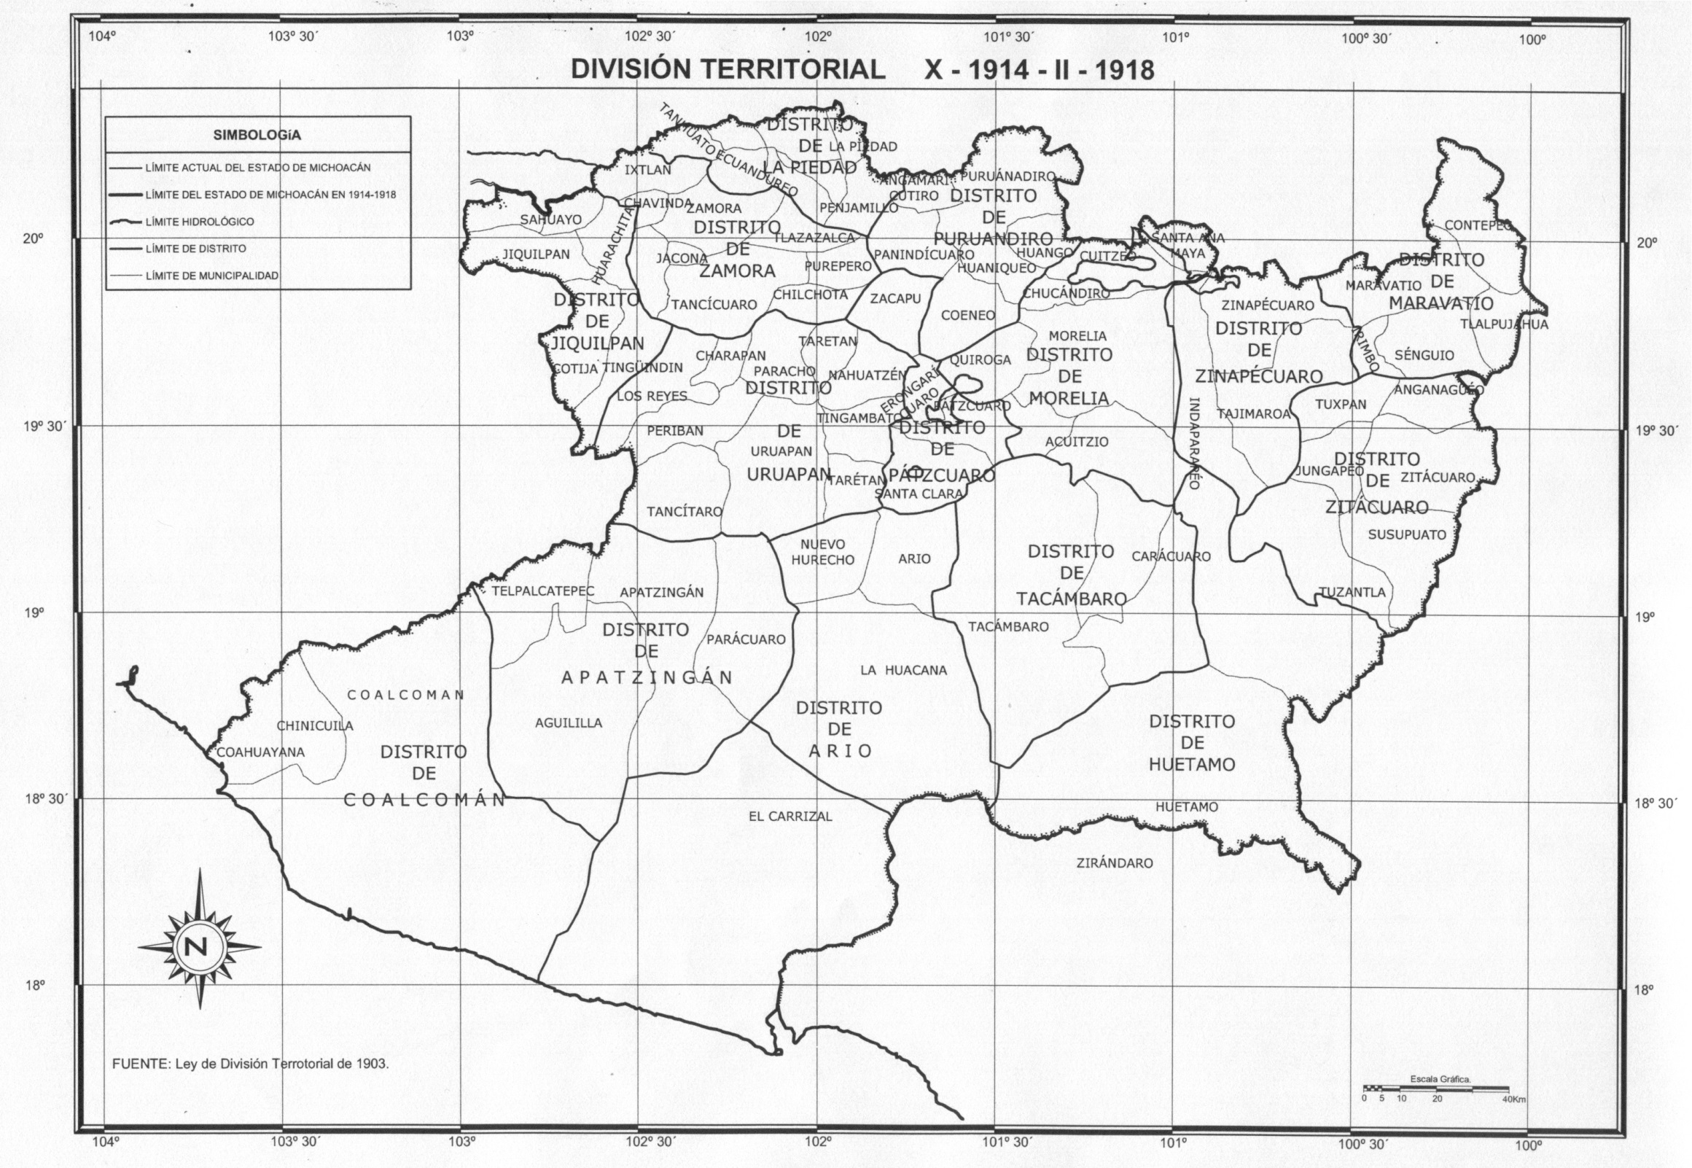

Slide 58
Mapa 29
El Estado de Michoacán (1918)
Toponimia de los municipios

Slide 59
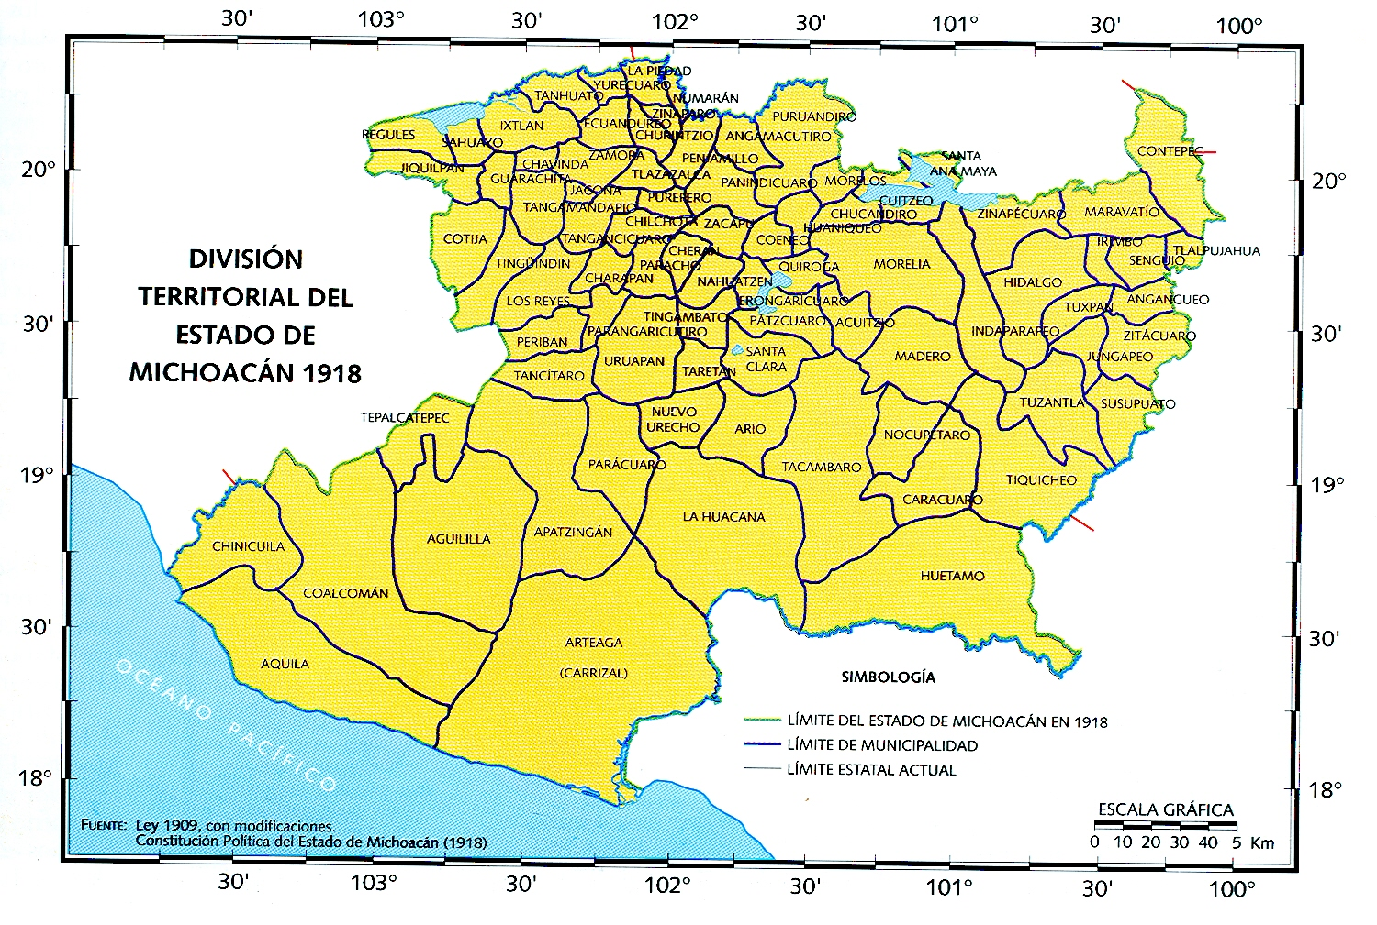

Slide 60
Mapa 30
El Estado de Michoacán (II-1922-III-1922)
Jerarquía de localidades

Slide 61
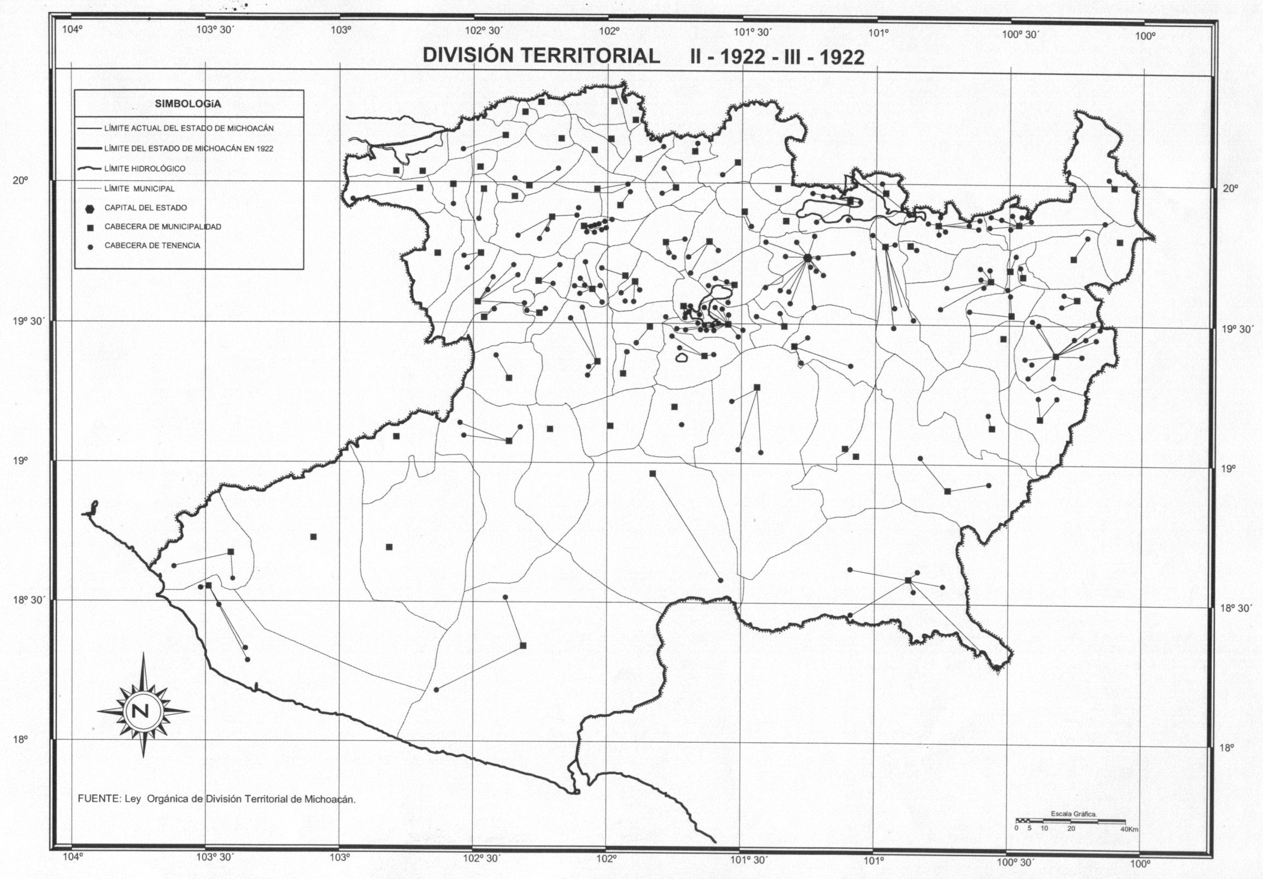

Slide 62
Mapa 31
El Estado de Michoacán (I-1923-IV-1924)
Jerarquía de localidades

Slide 63
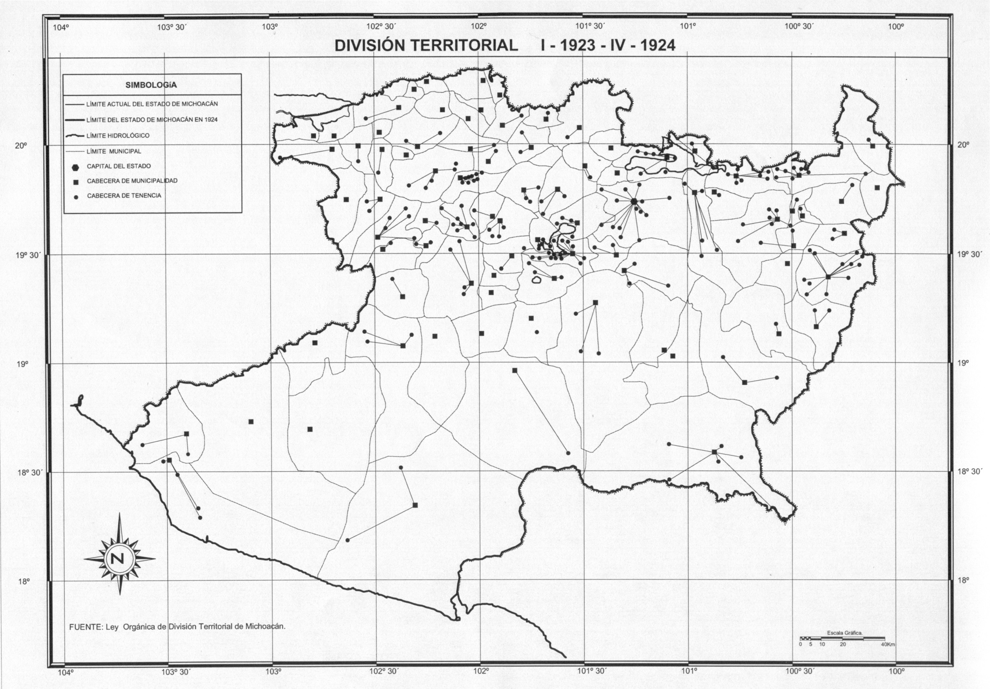

Slide 64
Mapa 32
El Estado de Michoacán (I-1923-IV-1924)
Toponimia de los municipios

Slide 65
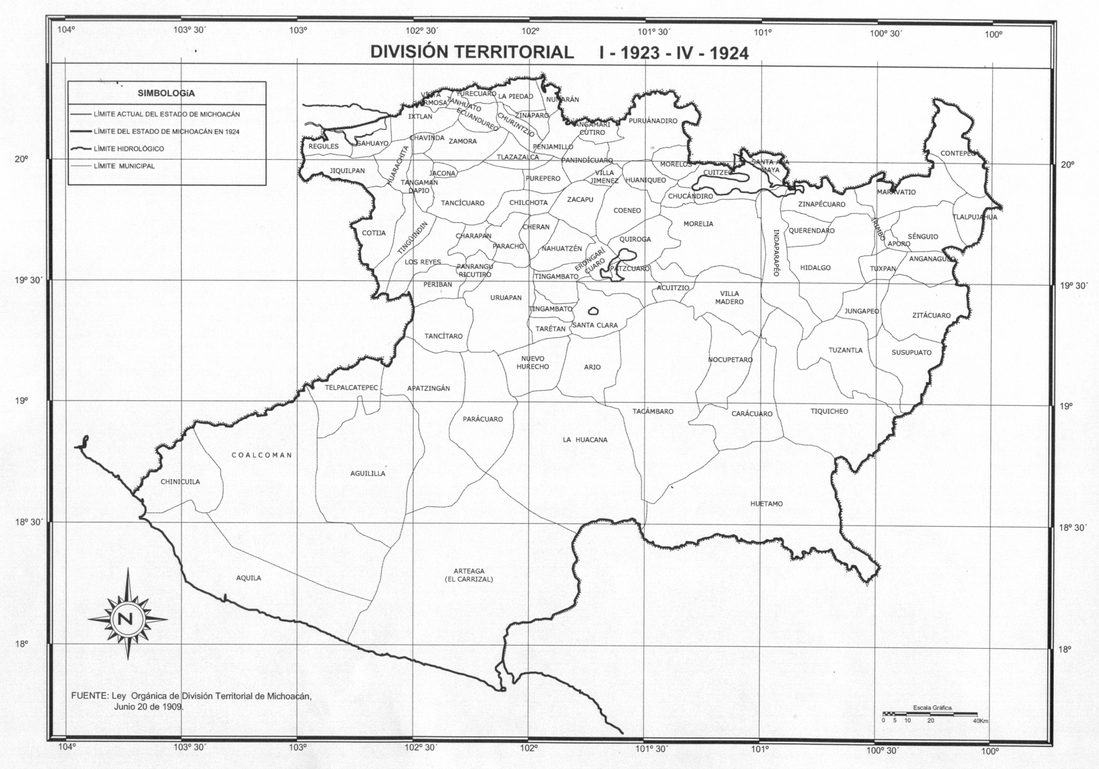

Slide 66
Mapa 33
El Estado de Michoacán (I-1925-III-1925)
Jerarquía de localidades

Slide 67
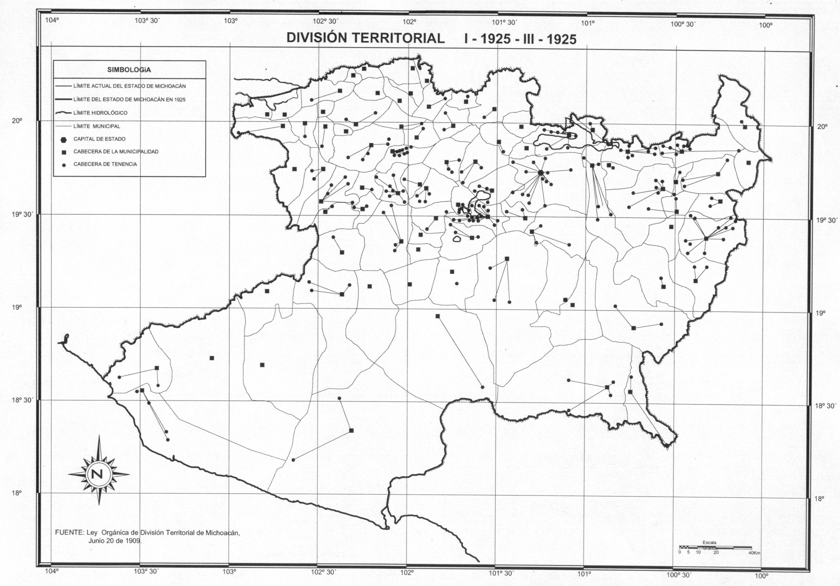

Slide 68
Mapa 34
El Estado de Michoacán (I-1925-III-1925)
Toponimia de los municipios

Slide 69
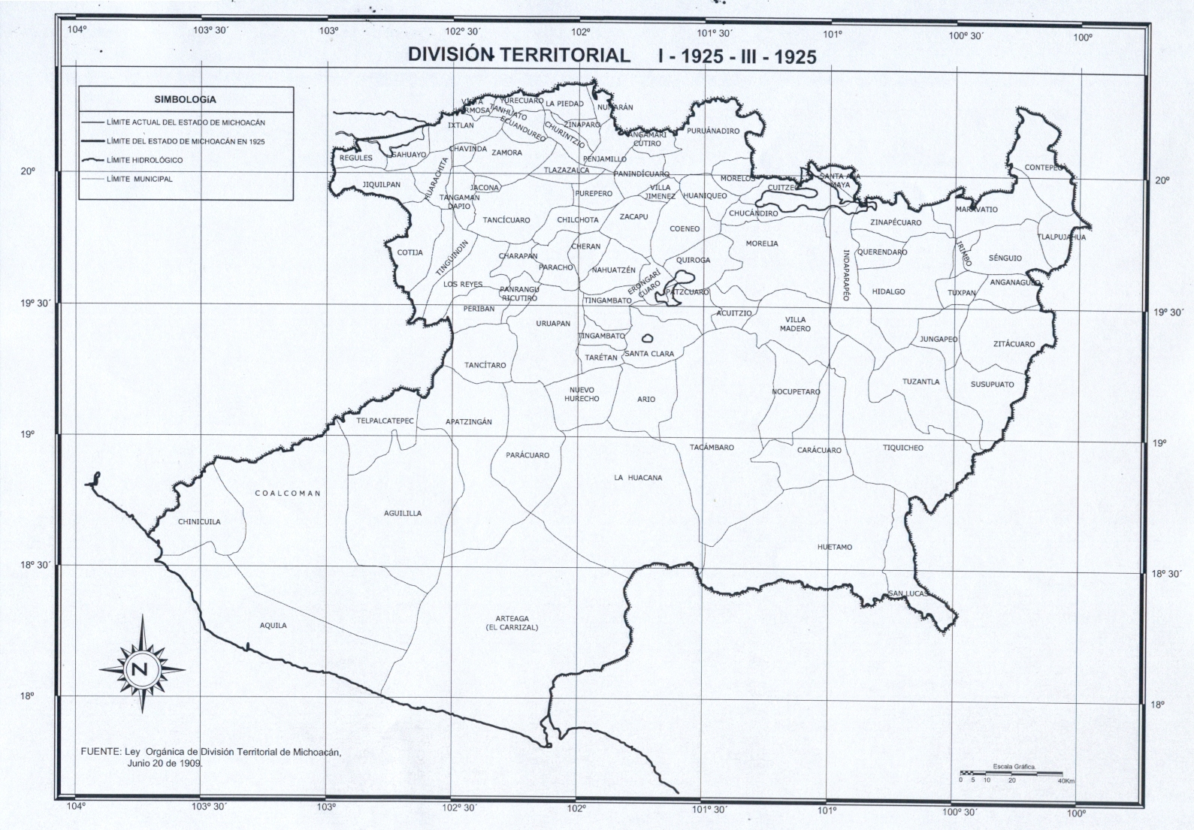

Slide 70
Mapa 35
El Estado de Michoacán (I-1927-II-1927)
Toponimia de los municipios

Slide 71
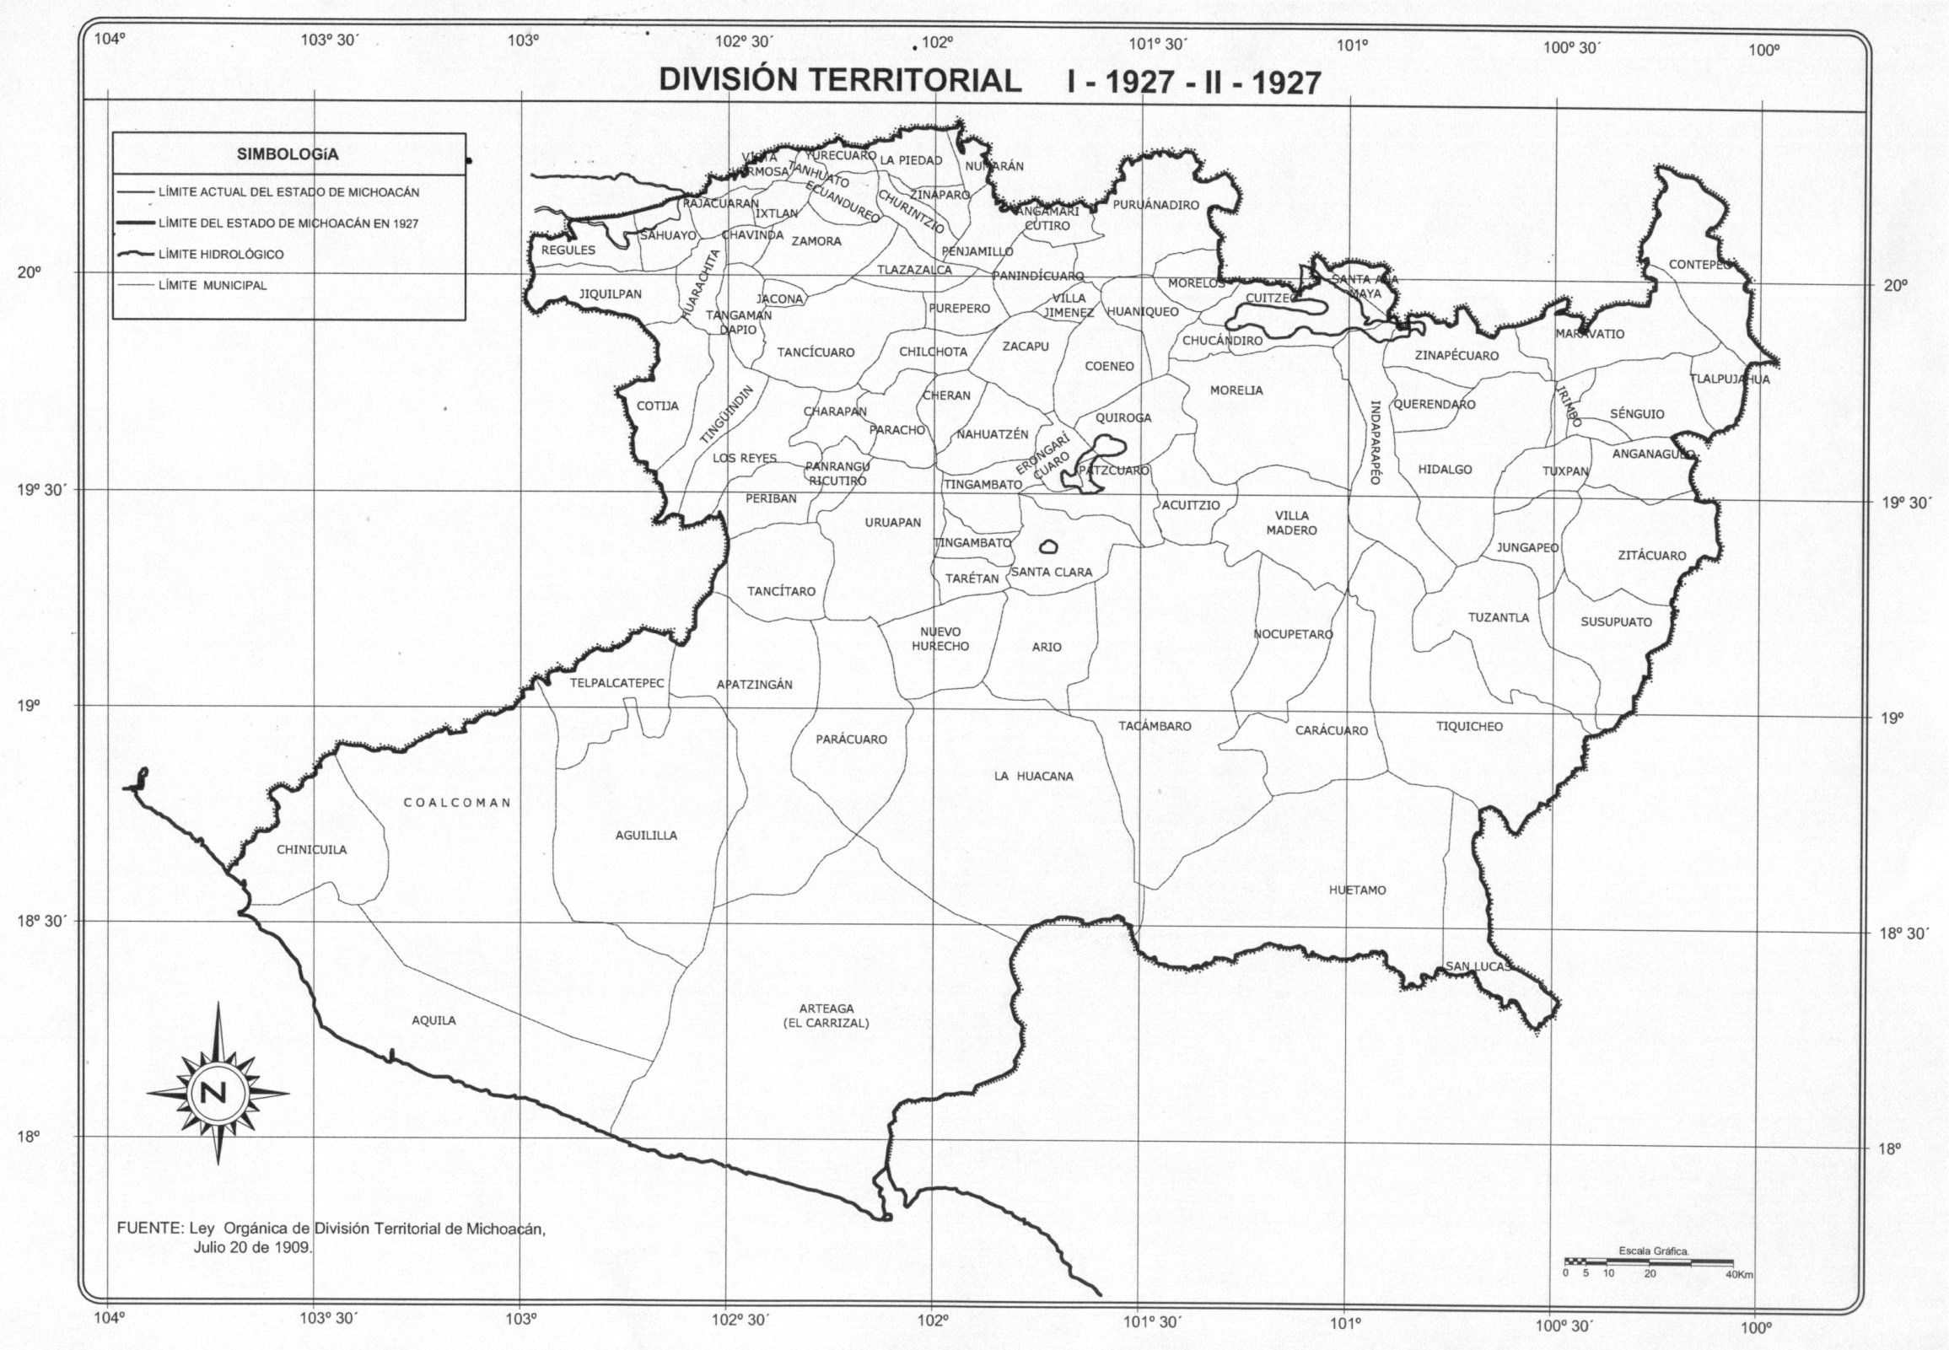

Slide 72
Mapa 36
El Estado de Michoacán (I-1928-II-1928)
Toponimia de los municipios

Slide 73
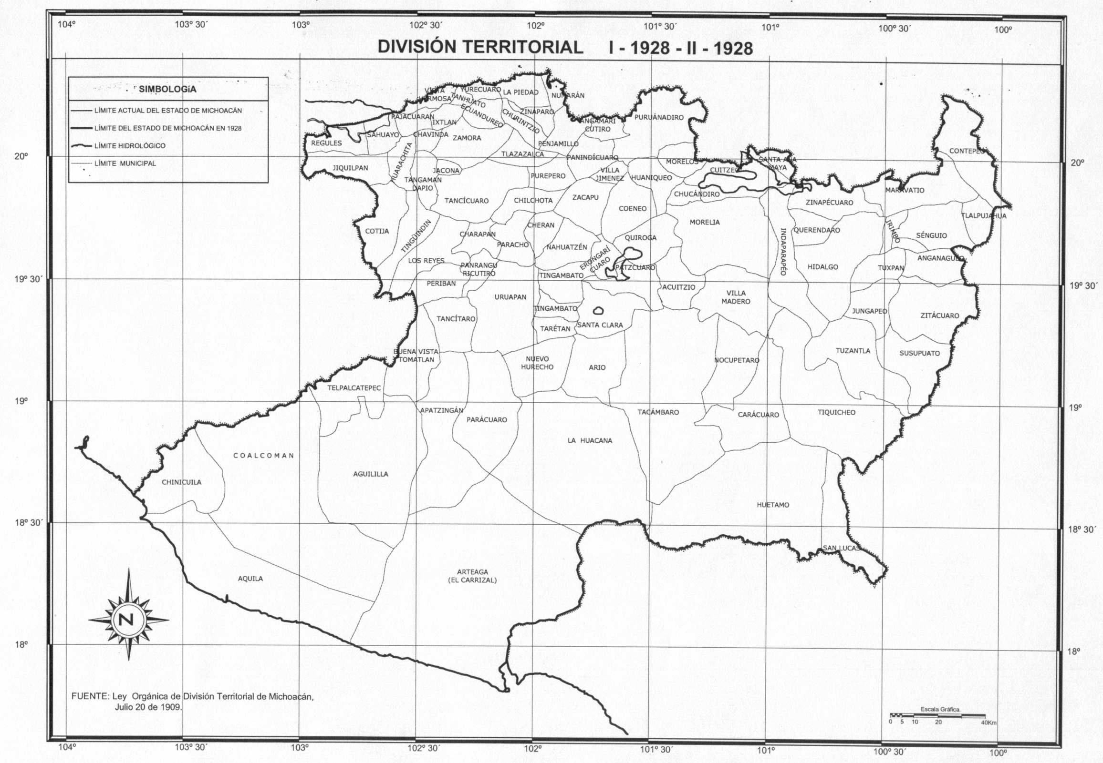

Slide 74
Mapa 37
El Estado de Michoacán (II-1930)
Toponimia de los municipios

Slide 75
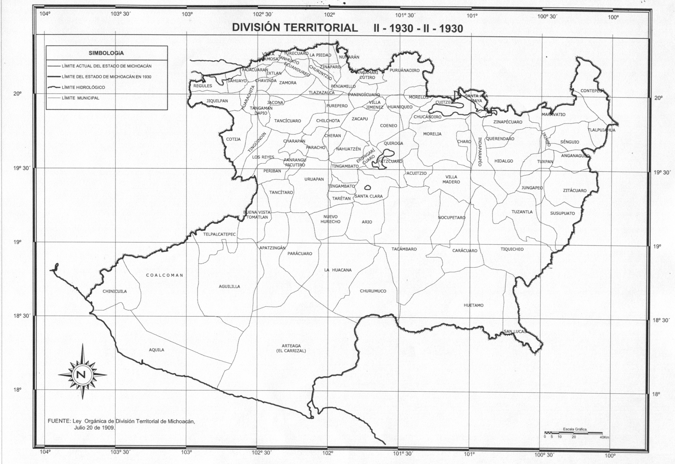

Slide 76
Mapa 38
El Estado de Michoacán (V-1932-III-1934)
Toponimia de los municipios

Slide 77
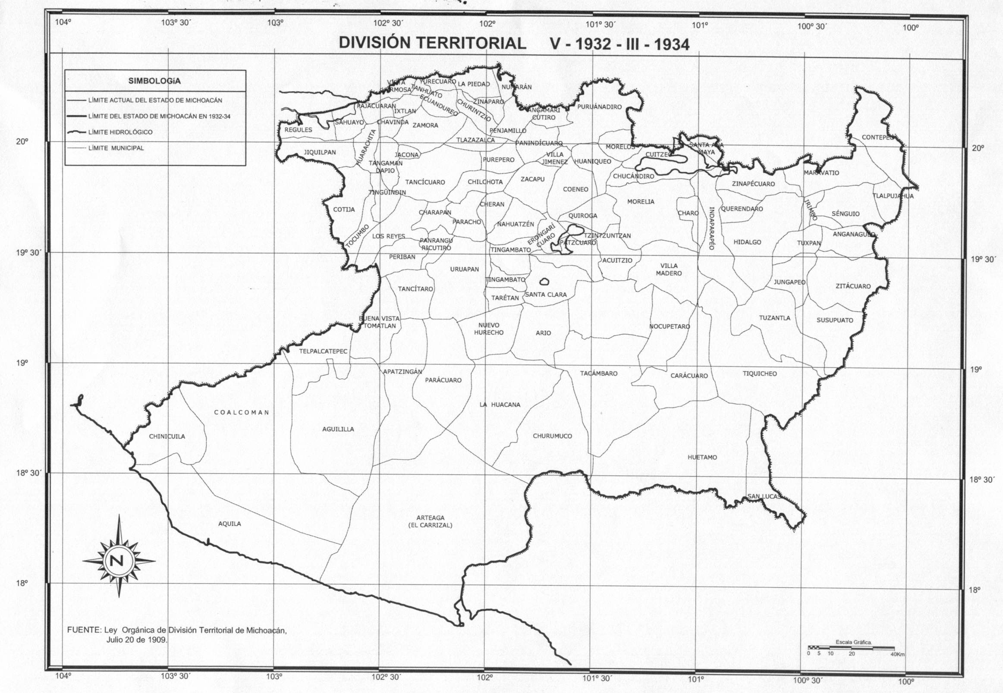

Slide 78
Mapa 39
El Estado de Michoacán (I-VI-1935)
Toponimia de los municipios

Slide 79
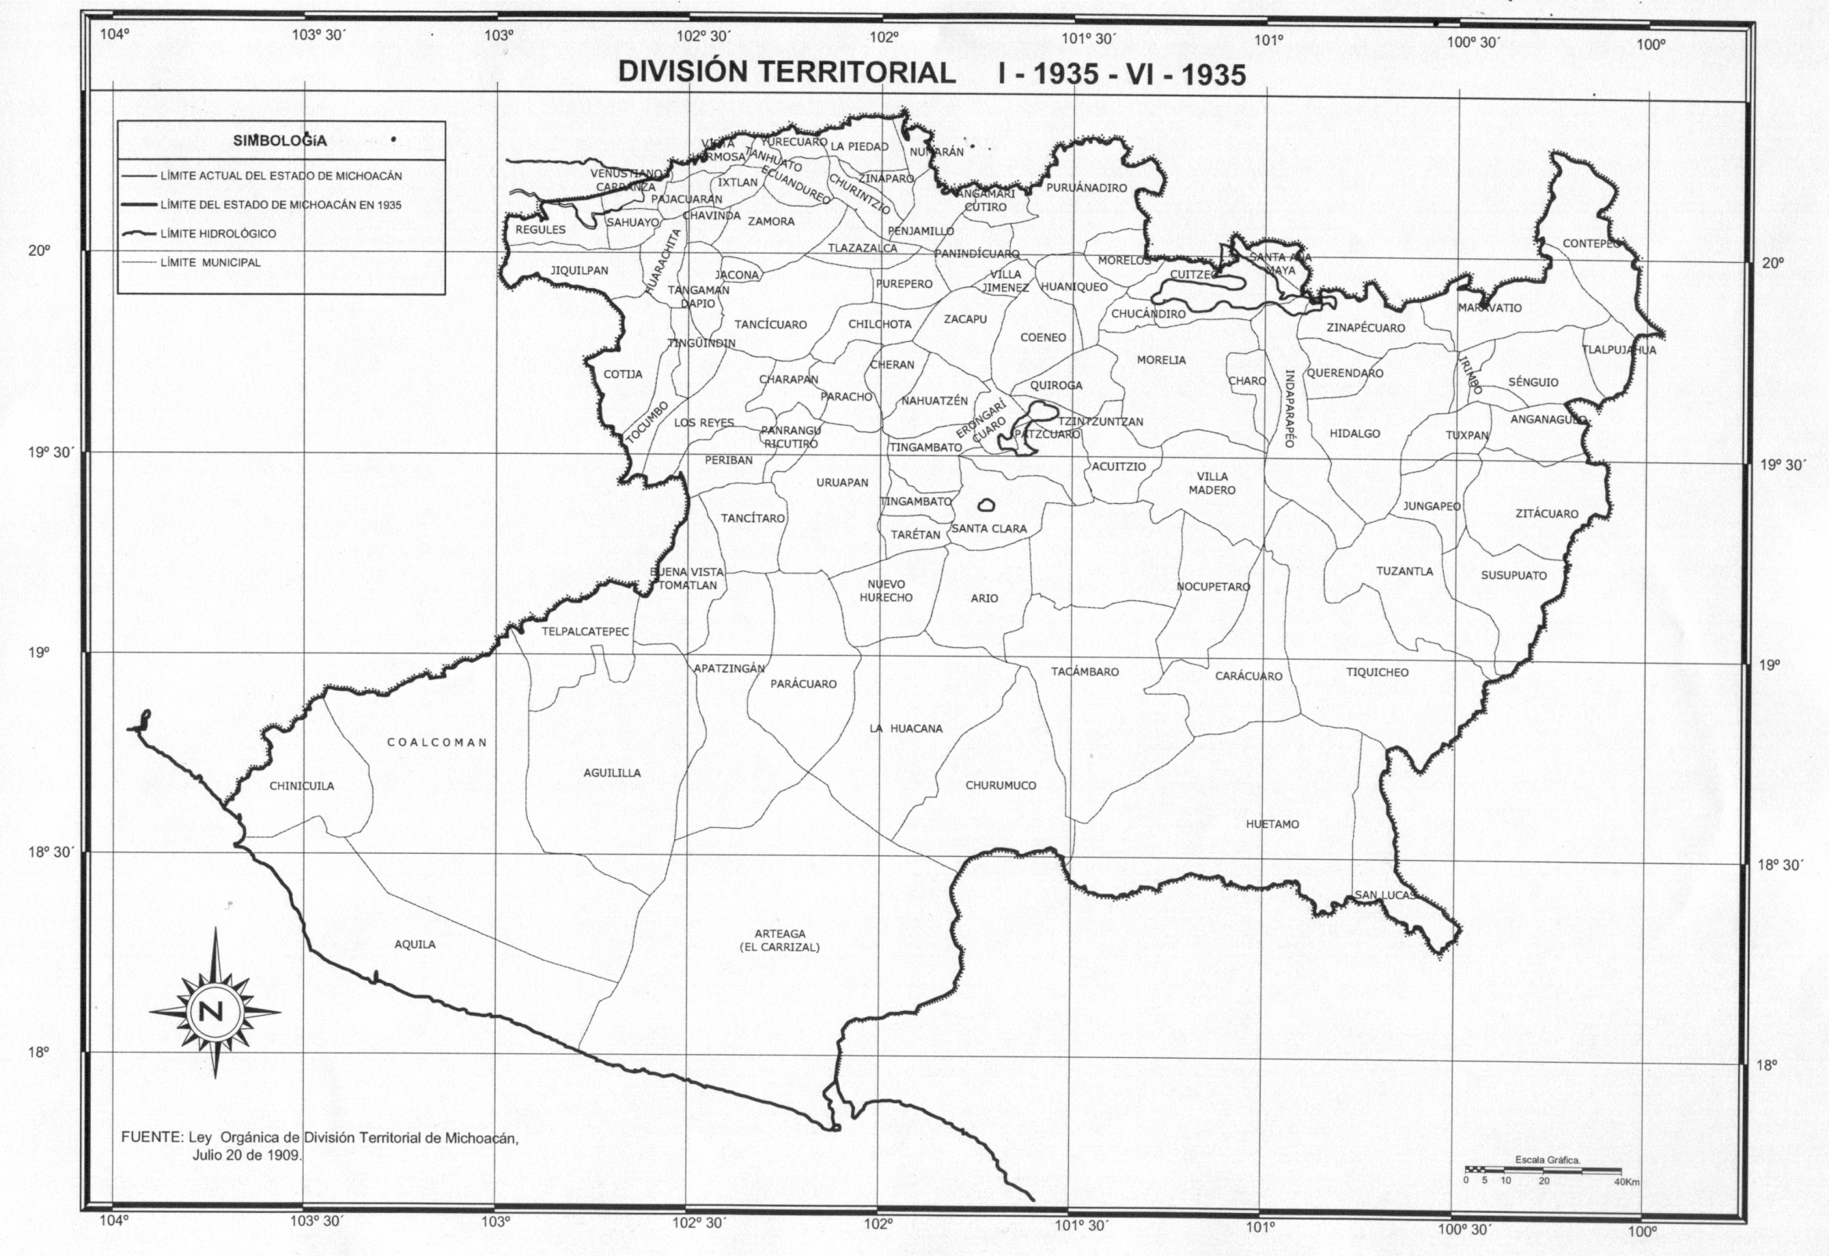

Slide 80
Mapa 40
El Estado de Michoacán (1974-2???)
Toponimia de los municipios

Slide 81
